Slide 1
数据中心的“税”
RPC 与微服务负载洞察，及其对软硬件发力点的含义
通用负载长什么样 → CPU 周期花在哪 → 学界怎么削 → 鲲鹏 CPU / KAE / UB 先测什么、先做什么
基于 60 篇论文（2015–2026）的综述，完整版（团队学习 / 评审用）
配套报告 REPORT.md（6 章 + 附录）· 论文笔记 notes/01–43 · 图表均截自论文原文并标注来源
Kunpeng 基础加速 / 洞察工作组 · 2026-09-22

Slide 2
阅读地图
这份综述回答三个问题，并把答案落到“芯片与服务器厂商该在哪里发力”
报告要回答的三个问题（与 PPT 五个部分的对应）
论文覆盖（60 篇，其中 2024–2026 的近期文献 20 余篇）
① 数据中心的负载是什么样的，“通用负载”里 RPC 占多大比例？
→ 第一部分（第 1 章）：没有杀手应用、税的构成与十年演化、RPC 的三个口径、RPC 的大小 / 时延 / 调用树分布、微架构画像
② 微服务有哪些部署形态，RPC 负载是怎么产生的？
→ 第二部分（第 2 章）：每请求 RPC 数、RPC 栈跑在哪（library / sidecar / 节点服务 / 卸载）的成本系数、放置与拓扑、VM / 容器 / serverless、三角验证
③ RPC 有哪些研究方向——通信和序列化各自在解决什么？
→ 第三部分（第 3、4 章）：内核网络栈的钱花在哪、传输协议 / 内核旁路 / 调度 / 硬件卸载 / CXL 五条路线；序列化成本结构与加速器放置之争
贯穿全文的目标：CPU 周期花在哪、哪些能被更好的软硬件消掉？
→ 第四部分（第 5 章）热点地图与发力点 A / B / C / D；第五部分（第 6 章）投影到鲲鹏 CPU、KAE、UB，写成“文献要什么 → 现状 → 差距 → 怎么验证”
论文类别 | 篇数 | 年份
负载刻画 / benchmark（Google、Meta、阿里、Uber） | 16 | 2015–2025
微服务部署形态（service mesh、RPC-as-service、FaaS） | 10 | 2019–2026
RPC 通信栈（传输、内核旁路、调度、硬件卸载、CXL） | 20 | 2018–2025
RPC 序列化与压缩（软件、零拷贝、加速器） | 11 | 2020–2026
面向微服务的 CPU / SKU 设计 | 3 | 2019–2024
数据来源分三层：三家 hyperscaler（Google / Meta / 阿里）的生产测量 → 学术 benchmark（DeathStarBench 等）→ 方案论文的原型评估。三层数字相差可达一个数量级，本 PPT 逐页标口径。
文中 [NN]= notes/ 目录下的笔记编号，可回查原文数据。
主线：负载数据（第一、二部分）决定“税”落在哪、多大 → 研究方向（第三部分）告诉我们能削多少 → 发力点与鲲鹏映射（第四、五部分）是行动项。
2

Slide 3
先把词说清楚
术语速查：后面每一页都会用到的十个词
Datacenter tax（数据中心税）
fleet（机群）/ fleet 平均
跨应用共享、与业务逻辑无关的底层例程耗掉的 CPU 周期：RPC、序列化、压缩、内存分配、拷贝、哈希等。Google 2015 年命名 [01]。
一家公司全部服务器的总体。“fleet 平均 x%” 指全部 CPU 周期里的 x%；“某热点服务里 y%” 是另一个口径，两者常差一个数量级。
RPC（远程过程调用）
序列化 / 反序列化
服务 A 像调本地函数一样调服务 B。一次 RPC 经过：序列化请求 → 网络栈 → 网线 → 对端排队 → 处理 → 序列化响应 → 回程。
把内存对象变成可传输的字节流 / 再变回来（protobuf、Thrift、FlatBuffers）。注意：不只发生在 RPC 上，存储读写、日志、进程内传递也用。
微服务 / 单体
部署形态 library / sidecar
把一个应用拆成很多小服务、靠 RPC 通信 / 整个应用在一个进程里。拆分越细，每请求 RPC 数越多。
RPC 栈编进应用进程（library，Google Stubby、Meta SRLib）vs 每个应用旁挂一个代理进程（sidecar，Envoy / Istio）。
P50 / P99 / 尾延迟
IPC / MPKI / 前端 stall
一批请求的延迟从小到大排序，中位数 / 第 99 百分位；“尾延迟”指最慢的那一小部分请求，通常由排队和干扰决定。
每周期完成的指令数 / 每千条指令的 cache 未命中次数 / 流水线因取不到指令而空转的比例（Top-Down 方法的 front-end bound）。
内核旁路 / 零拷贝
卸载（offload）
应用绕过操作系统内核直接操作网卡（DPDK、RDMA）/ 数据从应用到网卡不在内存里多搬一遍。
把某段工作从 CPU 核搬到网卡、DPU、片上加速器等专用硬件上做；关键变量是“放在哪”和“调用一次的固定开销”。
数据来源与口径：术语定义综合 [01][02][23] 与本报告第 0 章；括号内为代表性系统或论文。
3

Slide 4
骨架公式
全篇的骨架是一个乘法公式：机群级 RPC 开销 = 请求量 × 每请求 RPC 数 × 每 RPC 成本
fleet 级 RPC 开销 ≈ Σ服务 [ 请求量 × 每请求 RPC 数 × 每 RPC 成本 ]
每 RPC 成本 = 通信 + 序列化 + 排队 / 调度 + 压缩 / 加密，再乘上部署形态系数（RPC 栈跑在哪、跑在什么隔离环境里）
请求量
每请求 RPC 数
每 RPC 成本 × 部署形态系数
谁决定：业务本身，不在本报告范围。
但增速很快：Google 每 CPU 周期承载的 RPS 每年 +30%（700 天 +64%）——RPC 增长快于算力 [02]。
含义：即使每 RPC 成本不变，RPC 税在 fleet 里的绝对量也在涨。
谁决定：微服务拆分粒度 + 调用图形状（宽 / 深）+ 放置拓扑（部署形态 C）。
生产数据：Meta 一次 Fetch 请求中位 498 次调用、P99 宽 7,400 [03]；Google 半数方法中位后代 ≤13 [02]。
对应：第二部分 2.1；软件手段是合并接口、同进程多组件、CXL 共享内存。
谁决定：RPC 栈跑在哪（形态 A：进程内 library / sidecar / 节点级服务 / 内核旁路 / 硬件卸载）、跑在什么隔离里（形态 B：VM / 容器 / serverless）。
生产数据：Meta 生产 library +36%、sidecar 代理 +273% CPU [21]；serverless + mesh 策略 p50 慢 7× [43]。
对应：第二部分 2.2–2.4；削减方案：通信 = 第 3 章，序列化 / 压缩 = 第 4 章。
×
×
第一部分给出公式左边（测量结果）和右边各项的 fleet 级数值；第二部分解释两个乘数怎么产生并做三角验证；第三部分的每篇论文都在削某一项；第四部分按“落在哪块硅 × 量级 × 能削多少”画热点地图。
数据来源与口径：公式为本报告的组织方式（REPORT.md 0.2 节），非某篇论文原文；引用数字见对应页。
4

Slide 5
一
数据中心的负载长什么样
没有杀手应用 → “税”的构成与十年演化 → RPC 占比的三个口径 → RPC 的大小 / 时延 / 调用树分布 → 微架构画像：CPU 的钱花在哪

Slide 6
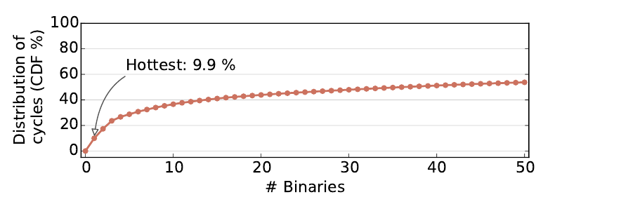
1.1 通用负载是什么
没有杀手应用：最热的单个程序只占机群 CPU 周期的约 10%，前 50 个合计约 60% 且逐年下降
≈10%
≈60%
最热的单个二进制占 fleet 周期
前 50 个二进制合计
Google 2015，≈2 万台机器 [01]
且每年下降约 5 个百分点 [01]
6.3%
≈50%
搜索叶子节点最热的函数
malloc 周期中 top-50 二进制覆盖率
Google 机群 CPU 周期按二进制累计分布：最热者 9.9%，前 50 个约 60%（[01] Fig. 1）
353 个函数才覆盖 80% 周期 [01]
Google 2024 [35]
负载极度分散，而且越来越分散。从 Google 2015 的二进制分布到 2024 的 malloc 归因，“头部程序覆盖率”始终只有一半左右，而且每年下滑。
应用内部也没有热点。搜索叶子节点最热函数只占 6.3%，要 353 个函数才覆盖 80% 的周期——逐应用做微架构优化的收益上限很低。
因此硬件专用化的唯一目标是跨应用共享的底层例程，也就是“税”：RPC、序列化、压缩、内存分配、拷贝、哈希。它们在每个程序里都不大，但加起来是机群里最大的可寻址块。
结论：为单个应用优化的硬件没有 fleet 级价值；只有跨应用共享的“税”才值得硬件专用化——这是全篇的出发点。
数据来源与口径：[01] Kanev 等，ISCA'15，Google ≈2 万台 Ivy Bridge 机器、3 年 GWP 采样，按二进制归因全部 CPU 周期（fleet 平均口径）；[35] Google ASPLOS'24，malloc 周期按二进制归因。
6

Slide 7
1.1 通用负载是什么
三家 hyperscaler 的负载分类与运行形态：都是“多层服务 + 服务间全走 RPC”，差别在语言和部署方式
Google [01][02][17][25]
Meta [03][05][20][22]
阿里 [04][39]
服务：Search / Gmail / Maps / YouTube 及其后端 Spanner、BigQuery、Bigtable、F1、GFS。
架构：自称“面向服务架构而非严格微服务”——服务不拆到最小粒度，单个 RPC 常常计算量大。
RPC：Stubby / gRPC + protobuf，几乎全部走 TCP；RPC 产生 95%+ 的应用流量，其中约 75% 与存储系统交互。
语言：C++ 为主（protobuf 周期 88% 在 C++），另有 Java / Python / Go。
运行：Borg 容器；RPC 栈是进程内 library，其下是用户态 Snap，正演化为 Falcon 硬件传输。
服务：通用服务器上数千个服务按功耗归 5 类（DCPerf）：Web（HHVM / PHP、Django）、Ranking（C++）、Data caching（TAO / Memcached）、Big data（Spark / Presto，Java）、Media（视频转码）。
硬件：非 AI 计算只有一种服务器 SKU（单 CPU + 256 GB DRAM）；存储、AI 服务器另算。
RPC：Thrift 二进制 RPC，16 种语言，按代码量 Hack 最多；99% 的 RPC 走进程内 SRLib，1% 走代理。
运行：产品代码主要是 serverless 函数（FaaS，>50 万台服务器、>1 万工程师），多个函数在同一 Linux 进程里并发执行以提高硬件效率。
服务：在线微服务以 Java 为主；2022 年 64,760 个服务 / 187 万实例，中位每服务 4 个实例。
运行：K8s 容器 + 裸金属，与离线批处理混部；在线容器 CPU 利用率常 <10%；DB / Memcached 独立集群。
通信：无状态服务间 RPC 76%、消息队列 MQ 23%、IPC 1%——MQ 占比明显高于 Google / Meta。
调用图：5% 的“超级服务”处理 95% 的调用；top 1% 服务 = 87% 调用；常见深度 3。
共性：分布式多层服务，服务间几乎全走 RPC，请求 / 响应用统一格式序列化。差异：语言（C++ / Hack+C++ / Java）与运行形态（library / FaaS 同进程 / 容器混部）——这些差异决定后面每个税项的量级。
数据来源与口径：[01] Google ISCA'15；[02] Google SOSP'23（1 万个 RPC 方法）；[17] Google SIGCOMM'22 流量口径；[25] Google MICRO'21 protobuf 语言分布；[05] Meta ISCA'25 DCPerf；[20][22] Meta ASPLOS'20 / CACM'25；[04][39] 阿里 SoCC'21 / arXiv'25 生产 trace。
7

Slide 8
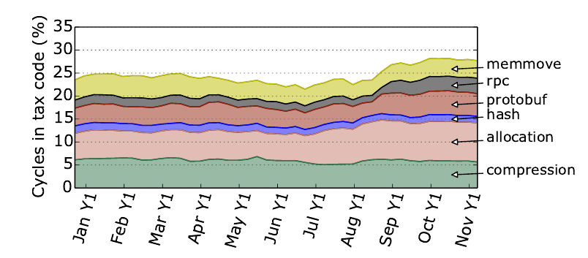
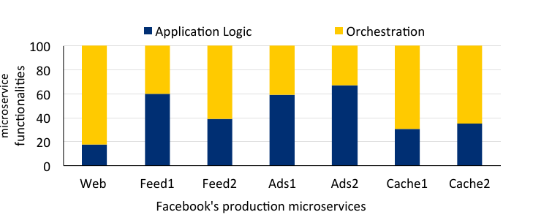
1.2 Datacenter tax
“税”的构成与十年演化：Google 2015 六项合计 22–27%；2021–24 的分项测量显示分配下降、序列化全口径远大于 RPC 口径
项目 | Google 2015 [01] | Google 2021–24 | Meta 2020 [20]（7 个重要微服务） | 备注
总 tax | 22–27%（六项合计；叶子函数归因，偏低估） | — | 每微服务 18–82%（应用逻辑最少只有 18%） | Meta 数字是逐服务范围，不是 fleet 平均
内存分配 / 释放 | ≈6–7% | 4.3% [35]（top-5 应用 3.6–10.1%） | 内存函数合计最高 37%；free() 意外地贵 | 98% 分配 <1 KB，46% 寿命 <1 ms
压缩 / 解压 | ≈5–6%（≈1/4 的 tax） | 2.9% [34]（关键服务 10–50%）；RPC 路径上 3.1% [02] | Feed1 15%、Cache1 15%、Web 11% | 95% 字节用弱算法 / 低级别以省 CPU
memcpy / memmove | 4–5%（未含内联） | — | 内存函数中的最大项 | 多数拷贝 <512 B
protobuf / 序列化 | ≈3–4% | 9.6%（全部 protobuf 操作，C++ 占 88%；deser 2.2% + ser 1.25% 可加速）[25]；RPC 路径上 1.2% [02] | Web 10%、Feed1 13%、Feed2 9%、Cache 4% | 只有 16% 的反序列化、35% 的序列化在 RPC 路径上
RPC 库 | ≈3–4%（1/3 库逻辑 + 2/3 载荷搬运） | 1.1% [02] | RPC 收发 I/O：Cache2 52%、Cache1 38%、Web 21% | —
TCP / 网络栈 | 计入内核（≈20%） | 1.7% [02] | Cache 类约 30% 时间在内核 [05] | —
哈希 | ≈1–2% | — | — | —
加密 | — | <0.2% [02]（连接复用 >99%） | Cache1 6%（叶子函数） | 新建 TLS 连接 1.6 ms / 14 KB [21]
日志 / 线程池 | — | — | 日志：Web 23%；线程池管理 4–11% | 日志被学术界忽视
内核（不算可加速税） | ≈18–20%（scheduler ≈5%） | — | Cache1/2 上下文切换最多 18% CPU 时间 [36] | 内核 IPC 低且跨代不改善
Google 一年内 tax 六项占全部周期 22–27%（[01] Fig. 4）
Meta 7 个生产微服务：应用逻辑 vs 编排开销（[20] Fig. 1）
两个可信趋势：(1) 分配 ≈6–7% → 4.3% 是 TCMalloc 软件持续优化的结果；(2) 序列化全口径 9.6% ≫ RPC 口径 1.2%——大头在存储读写、日志、进程内传递，不在网络 RPC 路径。
数据来源与口径：Google 2015 [01] 为叶子函数归因（偏低估）；Google 2021–24 各项来自不同论文（[35] 分配、[34] 压缩、[25] protobuf、[02] RPC 路径）且口径不同，不能与 2015 直接相减；Meta 2020 [20] 是 7 个重要微服务，不是 fleet 平均。
8

Slide 9
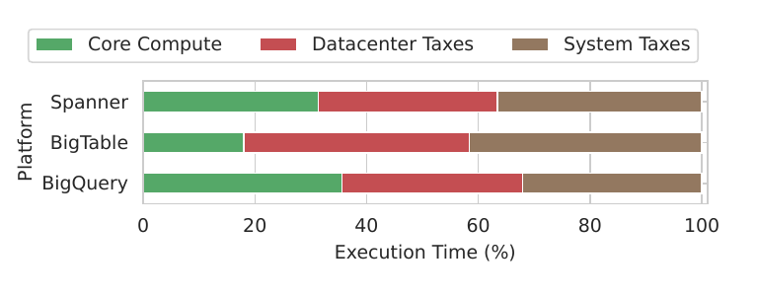
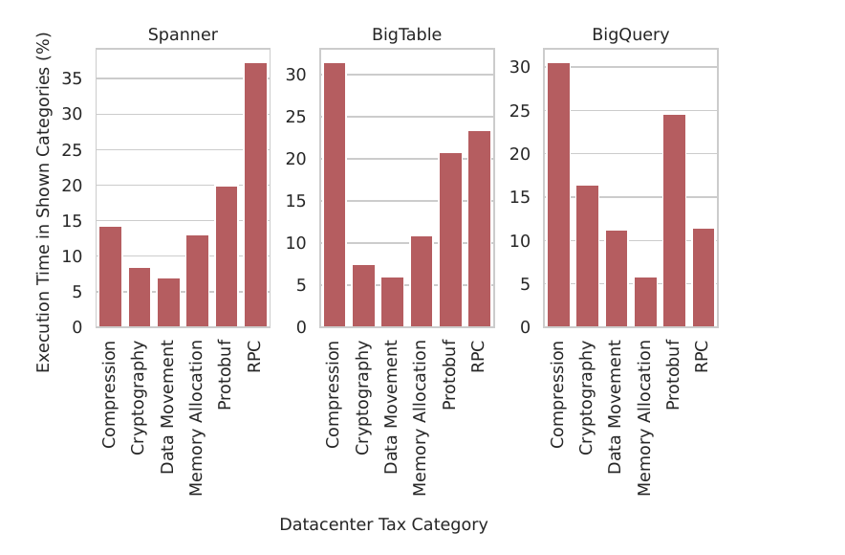
1.2 Datacenter tax
存储 / 大数据平台是“税”的另一半：Spanner、BigTable、BigQuery 的 CPU 周期里核心计算只占 18–36%
Google 三个生产平台的周期三分：核心计算 / datacenter tax / system tax（[41] Fig. 3）
datacenter tax 内部：protobuf、压缩、RPC 是三大项（[41] Fig. 5）
52%
32–40%
32–42%
20–25%
端到端时间在远程工作（22%）+ 存储 IO（30%）
CPU 周期是 datacenter tax
system tax：OS、文件系统、标准库等
tax 内部 protobuf 占比；压缩占 14–31%
核心计算只有 18–36%；其余是 system tax [41]
存储 / 分析负载天然是 RPC 密集的 [41]
OS 18–28%，标准库最高 53% [41]
RPC 占 tax 23–37%（数据库平台）[41]
为什么重要：第 8 页的表是 fleet 平均或在线微服务口径；这一页是存储 / 分析侧的画像。两边合起来才是“通用负载”的全貌。
解释了“序列化 ≠ RPC”：protobuf 和压缩的大头在存储平台的读写路径（行、日志、文件格式库），大块压缩数据在关键路径上。
含义：序列化和压缩的加速方案必须能被存储引擎 / 文件格式库调用，只挂在网络 RPC 路径上会漏掉 65–84% 的序列化周期。
数据来源与口径：[41] Google ISCA'23，Spanner / BigTable / BigQuery 三个生产平台的实流量刻画；百分比为各平台 CPU 周期归类（不是 fleet 平均）。
9

Slide 10
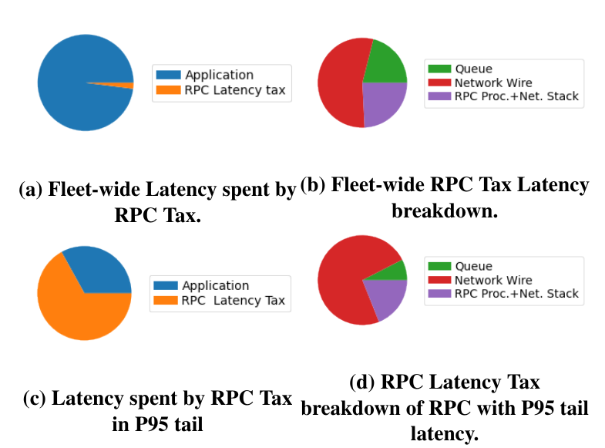
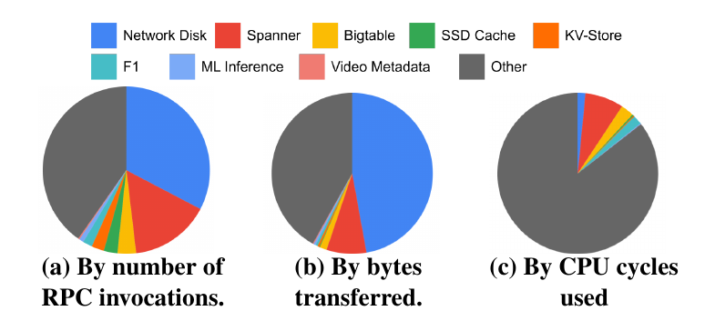
1.3 RPC 占比
RPC 占比必须分三个口径讲：网络流量 95%+、CPU 周期 7.1%、延迟平均 2%（但尾部 38–96%）
口径一：网络流量 —— RPC 是 DC 通信的主体
口径二：CPU 周期 —— RPC 税 ≈ 7.1%
口径三：延迟 —— 平均只占 2%，尾部由税主导
95%+
7.1%
Google 生产 DC 的应用流量由 RPC 产生
Google fleet 全部 CPU 周期中的 RPC 税
其中约 75% 与存储系统交互 [17]
分解（占 fleet 周期 %）[02]：
上：fleet 平均 RPC 延迟税 2%；下：P95 尾部里税占比大幅上升（[02] Fig. 10）
平均 2.0%：网络 1.1%、栈 0.49%、排队 0.43%；中位方法 8.6%。
尾部 38% / 96%：开销最高的 10% 方法，中位税 38%、P90 96%；排队占税的 21%。
原因：生产 RPC 是 ms 级的（90% 服务中位延迟 ≥10.7 ms），µs 级的栈开销被应用处理淹没。
Google 头部 RPC 服务：按调用数 / 字节 / CPU 周期（[02] Fig. 8）
若把 RPC 路径上的 memcpy、分配也算进去，“RPC 全路径”约 10–15%（本报告推算）。
Meta 头部服务是分布的另一端：RPC 收发 I/O + 序列化 + 压缩合计 Cache2 ≈59%、Web ≈59%、Feed1 ≈28% [20]。
存储是主体中的主体：Network Disk 一个服务占 35% 调用但 <2% 周期——“量大、单个便宜”。
Google 是 fleet 平均且服务偏“重”，Meta 是 I/O 密集的头部服务——两者不是矛盾而是同一分布的两端；引用时必须说明是哪个口径。
数据来源与口径：[17] Google SIGCOMM'22（2021 年生产流量）；[02] Google SOSP'23，1 万个方法、7,220 亿条 Dapper trace，CPU 归因用 GWP；[20] Meta ASPLOS'20，7 个微服务的叶子函数归因。
10

Slide 11
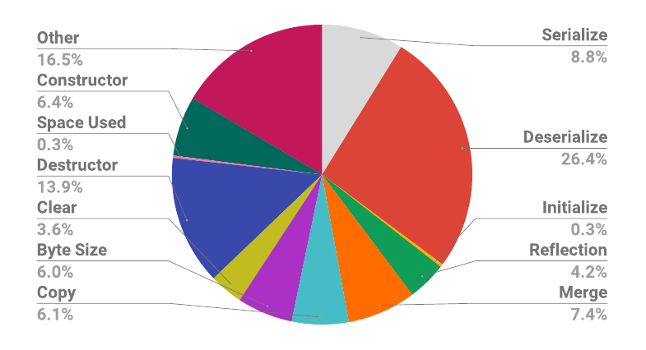
1.3 / 1.6 口径修正与引用警示
一个必要的修正：序列化 ≠ RPC——protobuf 9.6% 里只有约 1% 在 RPC 路径上；引用同一个数时要回到原文口径
同一个数的不同说法（本调研反复遇到）
原文数字 | 被引用成 | 提醒
Kanev 2015：protobuf ≈3–4%（读图值）[01] | ProtoAcc 引为 5%；Zerializer / Optimus Prime 引为“RPC+protobuf 12%”；mRPC 引为“gRPC 库 10%” | 引用时回到原文读图
Accelerometer：序列化按服务 4–13% [20] | zBuffer / Cornflakes 引为“序列化 6.7%” | 是 7 个微服务的某种平均，不是 fleet
DCPerf：Meta 各服务 tax 18–82% [05] | 常被当作 fleet 平均 | 是各服务的范围
DeathStarBench：网络处理 36% [06]；Cerebros：RPC 层 40–90% [13] | 常与 Google 7.1% 并列比较 | 轻业务逻辑 + 已优化传输的设定，比 fleet 高一个数量级；对应“热点服务”而非“fleet 平均”目标
阿里 2021 公开 trace [04] | 大量论文据此做调用图分析 | 99.48% 的拓扑不一致问题 [40]，引用其调用图结论需注明
Google RPC 税 7.1% [02] | 被当作“RPC 不重要”的证据 | 是 library 形态、fleet 平均、ms 级服务的下界；sidecar 用户和 KV 前端完全不同（第二部分）
Google fleet 的 C++ protobuf 周期按操作分解：反序列化 26%、序列化 9%（[25] Fig. 2）
protobuf 占 9.6% fleet 周期，其中反序列化 2.2%、序列化 1.25% 可加速，其余是“胶水代码”[25]。
但只有 16% 的反序列化、35% 的序列化来自 RPC 栈，其余来自 Bigtable / Spanner 的行、日志、进程内传递 [25]。
三角验证：RPC 路径序列化 ≈ 16.3%×2.2% + 35.2%×1.25% ≈ 0.8%，与 Cloud-Scale 独立测得的 1.2% [02] 同一量级。
因此本报告把两项分开列：“序列化税” ≈9.6% 与 “RPC 税” ≈7.1%（含序列化 1.2%），两者只有约 1% 重叠。
读数规矩：先问“谁测的、fleet 平均还是热点服务、RPC 路径还是全口径、中位还是 P99”，再比较。
数据来源与口径：[25] Google MICRO'21 fleet GWP 采样；[02] Google SOSP'23；[20] Meta ASPLOS'20；[05] Meta ISCA'25；[06] DeathStarBench ASPLOS'19（学术 benchmark）；[13] Cerebros MICRO'21（模拟）；[40] ICPE'24 对阿里 trace 的一致性检查。
11

Slide 12
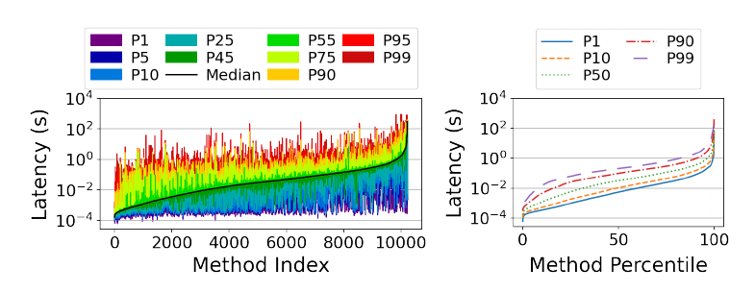
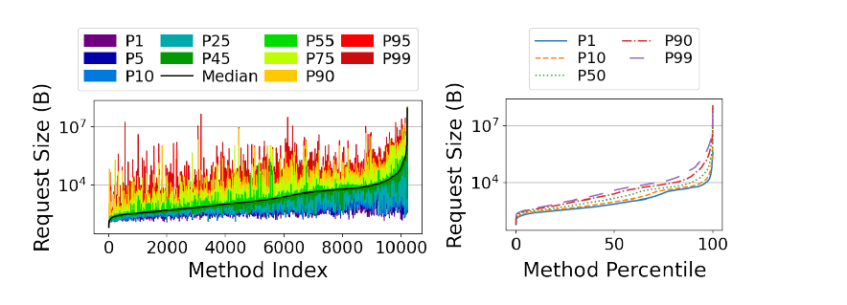
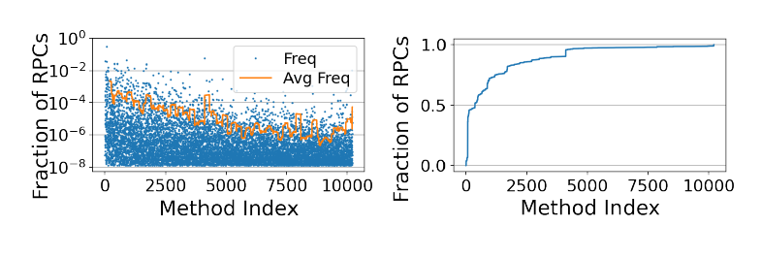
1.4 对硬件设计最重要的分布
RPC 长什么样（上）：以毫秒级为主、中位消息 <1.5 KB 但尾部几百 KB、少数方法承担大部分调用
时间尺度
数据
对硬件设计的含义
90% 服务的中位延迟 ≥10.7 ms；99.5% 的方法 P99 ≥1 ms；最慢的 1,000 个方法只占 1.1% 调用但占 89% 的总 RPC 时间。
学术界“µs 级 RPC”的假设只对 KV / 缓存成立；在 fleet 里，省 CPU 比省 µs 更重要。
按方法的 RPC 延迟分布（[02] Fig. 2）
大小
数据
对硬件设计的含义
最小 64 B；一半方法的中位请求 <1.5 KB、响应 <315 B；P90 11.8 / 10 KB；P99 196 / 563 KB。Homa 统计的 Google / Facebook 消息 >85% 小于 1,000 B [08]。
中位小到单 MTU、单 cache line 级；尾部重到几百 KB——卸载方案必须两头都处理，只处理单 MTU 会漏掉重尾。
按方法的请求大小分布（[02] Fig. 6）
流行度
数据
对硬件设计的含义
top-10 方法占 58% 调用、top-100 占 91%；Network Disk 的 Write 一个方法占 28%；该服务占 35% 调用但 <2% 周期。
少数方法的专用优化就能覆盖大部分流量；存储 RPC “量大、单个便宜”，是 NIC 侧卸载最容易切入的形状。
按方法的调用频率与累计分布（[02] Fig. 3）
一句话：fleet 里的 RPC 是“毫秒级、小消息为主但重尾、调用极度集中”——与 µs 级 KV benchmark 的画像相反，硬件目标应先对准 CPU 周期而非往返延迟。
数据来源与口径：[02] Google SOSP'23：1 万个 RPC 方法、7,220 亿条 Dapper 采样 trace，图中每个点是一个方法，颜色为该方法的分位数；[08] Homa SIGCOMM'18 引用的 Google / Facebook 消息日志。
12

Slide 13
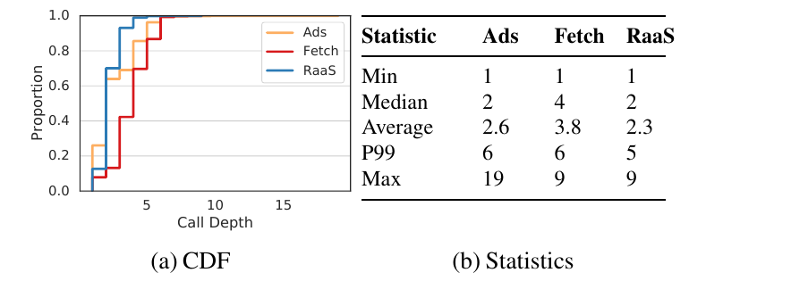
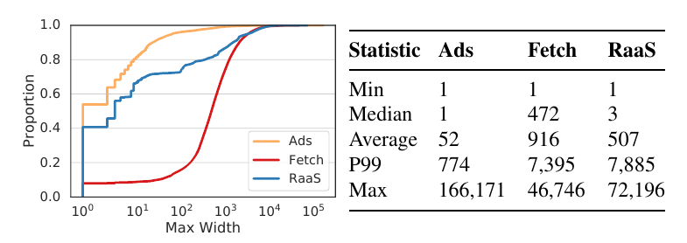
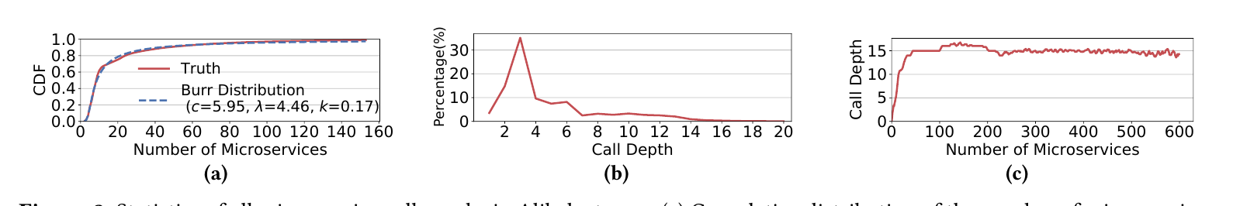
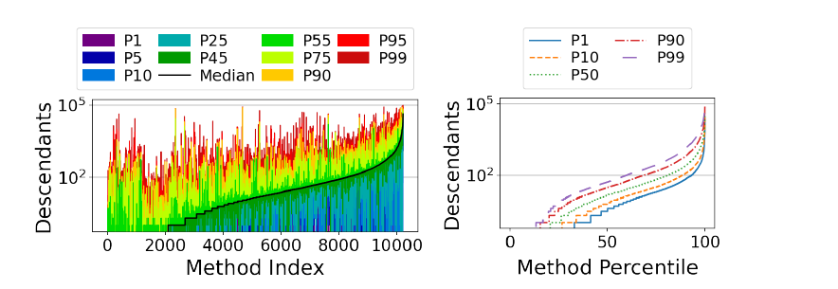
1.4 对硬件设计最重要的分布
RPC 长什么样（下）：调用树宽而不深、叶子几乎全是数据库、CPU 成本与大小和延迟都不相关
调用树 · 数据
含义
Google：半数方法中位后代 ≤13、P99 >1,155；深度 P99 <10 [02]。Meta：Fetch 中位深 4 / 宽 472，P99 6 / 7,400 [03]。阿里：常见深度 3，>10% 的图超过 40 个服务 [04]。
深度小 → 串行 RTT 累积有限，往返延迟不是主矛盾；宽度大 → 扇出 / incast 和叶子（存储）负载是主体。
Meta：调用深度中位 2–4（[03] Fig. 11）
Meta：最大宽度中位 472、P99 7,395（[03] Fig. 12）
叶子 · 数据
含义
Meta：叶子和单中继的服务执行占 53–73%，叶子全是数据库 [03]。阿里：叶子 61% 是有状态服务；大图里一半是 Memcached [04][39]。
RPC 服务端的主体是存储 / 缓存前端——最同质、物理上最集中（独立机群），是专用硬件最容易切入的位置。
阿里 2 万服务：调用图规模 / 深度分布 / 深度 vs 服务数（[04] Fig. 3）
CPU 成本 · 增速 · 错误
含义
每方法 CPU 成本重尾：P99 比中位高 1–2 个数量级；RPC 大小、延迟都与 CPU 成本不相关。RPS/CPU 每年 +30%。1.9% 的 RPC 出错，“Cancelled” 占 45% 错误、55% 浪费周期（对冲请求）[02]。
不能按大小预测成本 → 负载均衡只能动态 / 启发式；RPC 增长快于算力；尾延迟优化手段（对冲）本身有 CPU 代价。
Google：按方法的后代数分布，重尾（[02] Fig. 4）
数据来源与口径：[02] Google SOSP'23；[03] Meta ATC'23（Ads / Fetch / RaaS 三类 trace，18,500 服务 / 1,200 万实例）；[04] 阿里 SoCC'21（约 2 万服务，注意其公开 trace 的拓扑一致性问题 [40]）；[39] 阿里 2022 trace。
13

Slide 14
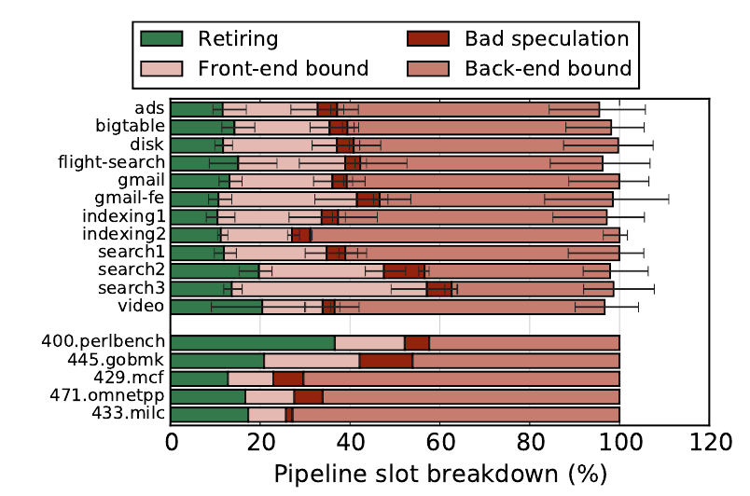
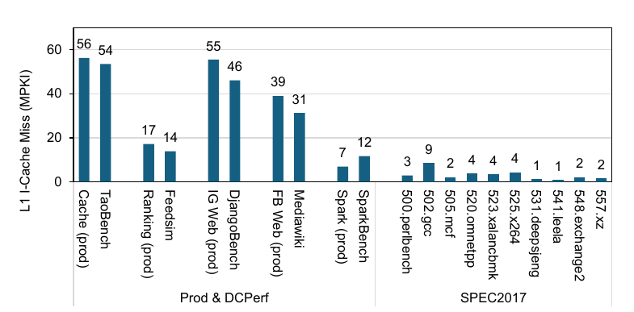
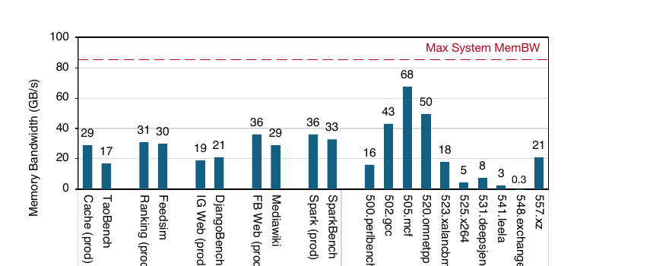
1.5 CPU 的钱花在哪
微架构画像：CPU 的钱花在前端取指、内核和上下文切换上，不在内存带宽
Google 12 个应用 vs SPEC 的 Top-Down 分解：前端 stall 明显更高（[01] Fig. 6）
Meta 生产负载 L1-I MPKI 7–56，SPEC 只有 1–9（[05] Fig. 8）
Meta 生产内存带宽 19–36 GB/s，约为系统上限的 30%（[05] Fig. 7）
① 前端是第一瓶颈
② 先进预取 / 分支预测对微服务几乎无效
③ 内存带宽严重过配，延迟才重要
④ 内核占比高
Front-end bound 占 15–30% 流水线 slot（SPEC 的 2–3 倍），5–10% 周期完全取不到指令；i-cache 工作集每年 +27% [01]。DCPerf：L1-I 只有 1/4 的 ARM SKU 在 Web 负载上 Perf/W 低 85%，被淘汰 [05]。
Pythia 数据预取、I-SPY 指令预取对单体 +16–19%，对微服务 ≈0 [36]。请求处理函数工作集小（0.5 MB，L1 命中 >95%），问题在切换和服务间足迹，不在顺序流。
带宽利用率中位 10%、95 分位 31% [01]；生产 19–36 GB/s ≈ 系统 30% [05]；微服务主动不用满以免延迟指数上升。但少数热页贡献大部分带宽 → “带宽分层”内存 [40]。
Google ≈1/5 周期 [01]；Meta Cache 类 ~30% 时间在内核 [05]；内核 IPC 低且跨代不改善（厂商用 SPEC 调优）[20]；384 核上 kernel 6.4 vs 6.9 差 54%——核数暴露锁争用 [05]。
⑤ IPC 普遍低，SMT 有效
⑥ chiplet / NUCA 是新变量
⑦ 对 CPI 敏感、对 LLC miss 不敏感
⑧ 主频杠杆与小核
生产 IPC 1.0–2.6 [05]；每类叶子函数用不到峰值一半 [20]。
跨 LLC 域的核间传输延迟是域内的 2.07×，迫使分配器分片 [35]；跨核负载均衡让内核网络栈每阶段慢 2–3× [32]。
RPC 栈重的 KV 服务尾延迟随 CPI 波动；分支预测失败率和 LLC miss 率与 RPC 延迟不相关 [02]。
Uber：同微架构主频 +9% → P50 −15%、尾延迟 −1.5× [07]；ThunderX 顺序小核不可用于关键路径 [06]。但 µManycore 证明小核问题在软件调度 / 切换，解决后 iso-power 尾延迟 −10.4× [36]。
对芯片的含义：更大 / 更聪明的取指路径、更便宜的切换与唤醒、可划分的一致性域，比堆内存通道和更强的顺序预取器更贴近微服务的瓶颈。
数据来源与口径：[01] Google ISCA'15（Top-Down，Ivy Bridge）；[05] Meta ISCA'25 DCPerf（生产 SKU2，2024）；[36] µManycore ISCA'23 与 SoftSKU ISCA'19；[20] Meta ASPLOS'20；[35] Google ASPLOS'24；[32] Homa/Linux ATC'21；[02] Google SOSP'23；[07] Uber ATC'22；[06] DeathStarBench ASPLOS'19。
14

Slide 15
二
RPC 负载是怎么产生的：微服务架构与部署形态
每请求 RPC 数（拆分粒度与调用图）→ 每 RPC 成本 × 部署形态 A（RPC 栈跑在哪）→ 放置与拓扑（形态 C）→ VM / 容器 / serverless（形态 B）→ 三角验证与数据空白 → 负载洞察小结

Slide 16
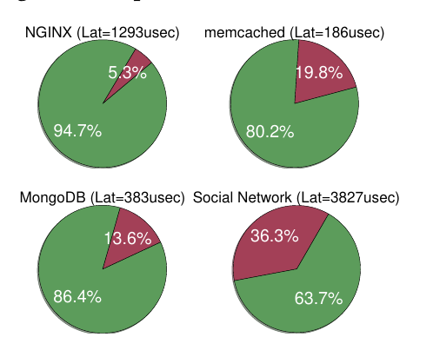
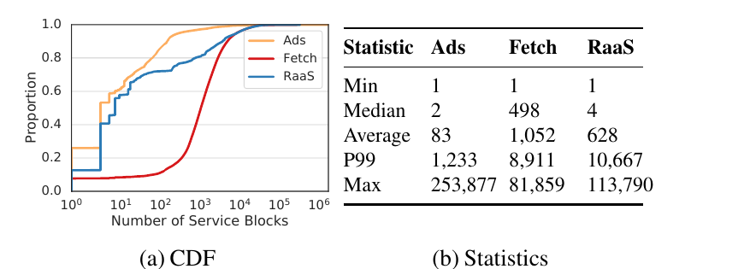
2.1 每请求 RPC 数
每请求 RPC 数：拆分即税——同一功能，单体的网络处理只占几个百分点，微服务版占 36%；生产系统一次请求中位数百次调用
公司 | 服务规模 | 每请求 RPC 数 | 调用图形状 | 来源
Meta | 18,500 服务 / 1,200 万实例（去噪后 7,400 / 1,120 万）；复制中位 8、最大 55.7 万 | Fetch 中位 498 次调用（13 个唯一服务）、P99 宽 7,400；Ads 中位 2 | 浅（深 4–6）而宽（472–7,400）；叶子全是 DB | [03]
阿里 2021 | 约 2 万服务 | 常见深度 3；>10% 的图 >40 个服务；大图一半是 Memcached | 树状、入度 1；5% 超级服务处理 95% 调用 | [04]
阿里 2022 | 64,760 服务 / 187 万实例；中位 4 实例 | — | 密度比 Meta 稀疏 10× 但局部度分布相似；top 1% 服务 = 87% 调用 | [39]
Google | 1 万+ RPC 方法 | 半数方法中位后代 ≤13；P99 >1,155 | 宽 > 深；深度 P99 <10 | [02]
Uber | 4,000 服务 / 40,000 端点 | 单 trace 数千个 RPC | 深且异步；关键路径只是子集（一个端点 68% 的 P50 延迟来自单个下游） | [07]
单体 5–20% vs 微服务版 Social Network 36.3%（[06] Fig. 3）
Dagger 在同一 benchmark 上：通信占各微服务延迟平均 40%，轻逻辑层达 80%；RPC 处理占各微服务执行时间 5–75%，高负载下占端到端尾延迟 >30% [12][06]。
一个修正：对延迟而言只有关键路径上的 RPC 算数（CRISP：一个端点 68% 的 P50 延迟来自单个下游 [07]）；对 CPU 而言全部 RPC 都算数。
减少 RPC 数的软件手段：阿里 7.8% 的依赖是环形、2.7% 强耦合——合并接口可把远程调用变本地 [04]；Google Service Weaver 让运行时决定同进程还是跨进程 [40]；Meta FaaS 同进程跑多个函数 [22]；CXL 共享内存让同机架调用退化为内存操作 [14][29]。
Meta：一次 Fetch 请求中位 498 个服务块、P99 8,911（[03] Fig. 10）
三个跨公司共性：(a) 宽不深——扇出到分片存储是 RPC 数量的主要放大器；(b) 热点极度集中——少数超级服务 / 方法承担 87–95% 的调用；(c) 叶子是存储——RPC 服务端的主体是 DB / 缓存前端。
数据来源与口径：[06] DeathStarBench ASPLOS'19（学术 benchmark，单机）；[03] Meta ATC'23（Ads / Fetch / RaaS 三类生产 trace）；[04][39] 阿里 SoCC'21 / arXiv'25；[02] Google SOSP'23；[07] Uber ATC'22 CRISP；[12] Dagger ASPLOS'21。
16

Slide 17
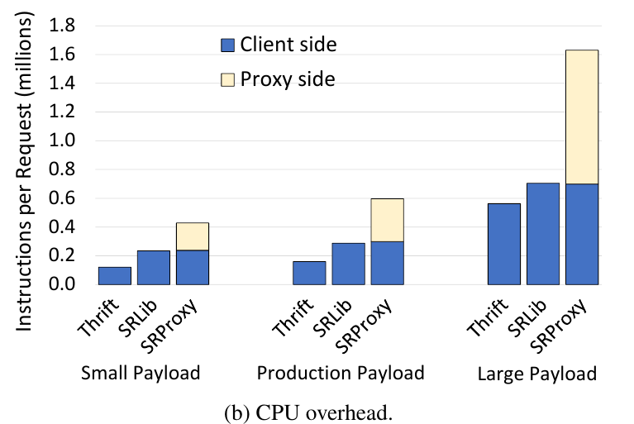
2.2 每 RPC 成本 × 部署形态 A
RPC 栈跑在哪（部署形态 A）决定每 RPC 成本：以进程内 library 为基线，sidecar 让 CPU +273%，硬件卸载让传输层 CPU ≈ 0
形态 | 成本落在哪块硅 | 实测系数（基线 = 进程内 library 直连、裸传输） | 来源
① 进程内 library（Stubby / SRLib / gRPC-in-app） | 应用核 + 内核网络栈 | 生产聚合 +36% CPU（最坏微基准 +80%）vs 裸 Thrift；延迟 ≈ 裸 Thrift | [21]
② sidecar / 本地代理（Envoy / Istio，SRProxy） | 额外的代理核 + 两次额外内核穿越 + 编解码 ×3 | CPU +273%、延迟 +107%（Meta）；gRPC+Envoy 中位延迟 63→203 µs、P99 +180%、带宽 −44%；应用延迟 +27–269%、vCPU +42–163%；集群 10% CPU / 内存，极端 3× 于应用（阿里云生产）；吞吐 −56%、延迟 2.27×（XLB） | [21][18][23][24][39]
③ 每节点 / 集中式代理（Ambient、Canal 网关、SRRemoteProxy） | 共享代理核（本节点或云网关） | Ambient 比 Istio 代理数 −43%；Canal 比 Istio CPU −12–19×、比 Ambient −4.6–7.2×；但多一跳远程 | [24]
④ RPC 作为节点级系统服务（Snap / Pony Express、mRPC） | 独占 / 共享的服务核 + 共享内存跳 | Snap：Gbps/核 比内核栈 3×，但比独占栈低 3.5–7×，100 Gbps 需 7–14 核；mRPC 比 gRPC+Envoy 快 6.1× 但比 eRPC 慢 2×（+5 µs IPC） | [38][18][32]
⑤ 内核旁路 library（eRPC、Junction） | 应用核（独占轮询或 Junction 式共享） | 2.3 µs、10 Mrps/核（100 Gbps 内核栈需 18 核，eRPC 约 1–2 核）；Junction 密度 19–62× | [31][32][40]
⑥ 内核内 L7（XLB eBPF） | 应用所在核，无跨进程 | 比 Istio / Cilium 吞吐 +1.5×、延迟 −60%；生产延迟 −41%、密度 +30% | [39]
⑦ NIC / 加速器卸载（Dagger、Cerebros、RpcNIC、Falcon） | NIC / IPU / 专用单元 | 传输层 CPU ≈0（Falcon）；RPC 层 CPU −74%（RpcNIC，PCIe）到 −37–64×（Cerebros，片上模拟） | [30][28][13]
Meta 生产：每请求指令数，Thrift / SRLib / SRProxy（客户端 + 代理侧）（[21] Fig. 10b）
每 RPC CPU 成本倍数（Meta 生产，裸 Thrift = 1）
演化方向的共同点：sidecar（每 pod）→ 每节点代理 → 集中网关 → 内核内 / 硬件——每一步都把 L7 处理集中到更少、更专业的位置，与硬件卸载同向。
数据来源与口径：[21] Meta OSDI'23 ServiceRouter（生产聚合）；[18] mRPC NSDI'23；[23] MeshInsight SoCC'23（benchmark）；[24] 阿里云 SIGCOMM'24 Canal（生产）；[39] XLB arXiv'26；[38] Snap SOSP'19；[32] Homa/Linux ATC'21；[31] eRPC NSDI'19；[40] Junction NSDI'24；[30] Falcon SIGCOMM'25；[28] RpcNIC HPCA'25；[13] Cerebros MICRO'21（模拟）。
17

Slide 18
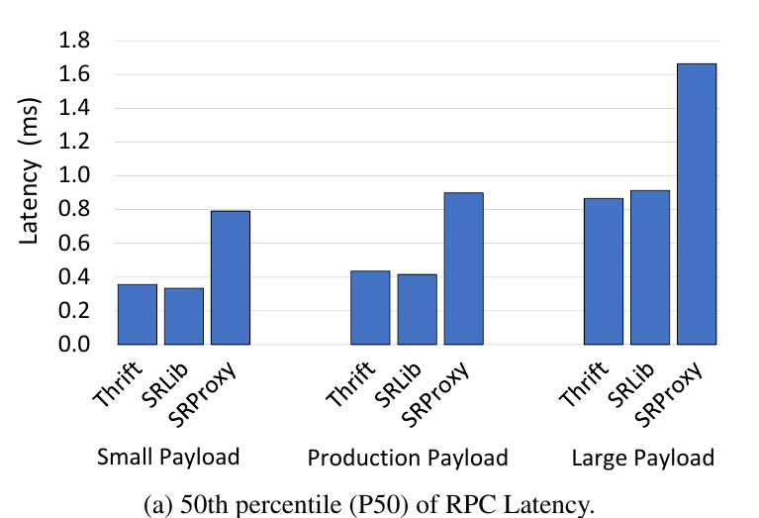
2.2 部署形态 A（续）
sidecar 为什么贵：三份独立分解一致——L7 语义本身不贵，贵的是多出来的进程边界、协议栈穿越、重复编解码和拷贝
XLB 对 sidecar 开销的分解 [39]：LB 功能只占 20%
各家怎么选：形态由“信任边界”决定，不是性能
Google / Meta 内部默认 ① library。Meta 99% 的 RPC 走 SRLib，1% 走代理（只用于 Erlang 等无法链接的运行时）；全量改代理要多 O(100,000) 台机器 [21][22]。Google 的 Stubby 是 library，其下是 ④ Snap 用户态服务，正演化为 ⑦ Falcon 硬件 [38][30]。
hyperscaler 的 7.1% RPC 税是 library 形态下的数字，是下界。
公有云租户以 ② sidecar 为主（CNCF：90% 组织在用或评估 mesh [23]），因为不能改应用、多语言、需要强制策略；阿里云运营 Istio 四年后转向 ③ 集中网关 [24]；业界 2024–2026 的方向是 ③ Ambient / Cilium 与 ⑥ eBPF [24][39]。80–95% 的 mesh 用户需要 L7 功能 [24]，所以纯 L3/L4 的 eBPF 不够。
library 形态不能服务外部客户（无隔离、要改应用）[39]——形态选择本质是信任边界决定的。
ServiceRouter [21]：代理开销 74% 在用户态（序列化、加密、身份），零拷贝也救不了。
MeshInsight [23]：HTTP / gRPC 模式下协议解析占 63–77%、TCP 模式下 IPC + socket 写占主导；零拷贝 socket 写对 <4 KB 消息几乎无效。
L7 处理位置的演化：集中到更少、更专业的位置
sidecar（每 pod）
每节点代理
集中网关
内核内 L7
NIC / DPU 卸载
Istio：集群 10% CPU / 内存 [24]
Ambient：代理数 −43% [24]
Canal：CPU 比 Istio −12–19× [24]
XLB eBPF：生产延迟 −41% [39]
L7 元数据随包交付（待验证）
Meta：P50 延迟 Thrift ≈ SRLib，SRProxy +107%（[21] Fig. 10a）
综合：贵的不是 L7 逻辑，而是为了放置 L7 逻辑多出来的进程边界、协议栈穿越、重复编解码和拷贝——这也是为什么零拷贝对小消息几乎无效，而“减少跳数”有效。
数据来源与口径：[39] XLB arXiv'26（sidecar 开销分解）；[21] Meta OSDI'23（生产）；[23] MeshInsight SoCC'23（benchmark + CNCF 调查）；[24] 阿里云 SIGCOMM'24（生产运营数据）；[22] Meta CACM'25；[38] Snap；[30] Falcon。
18

Slide 19
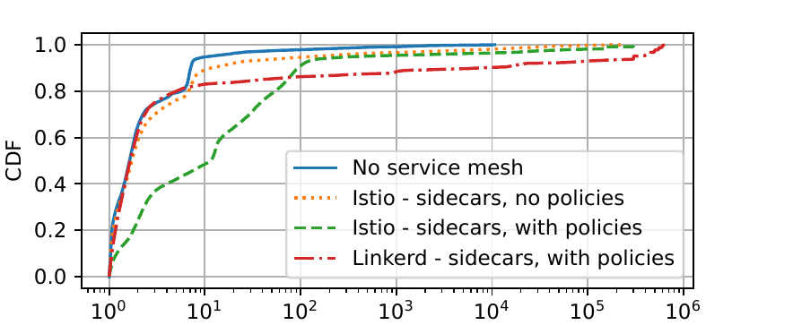
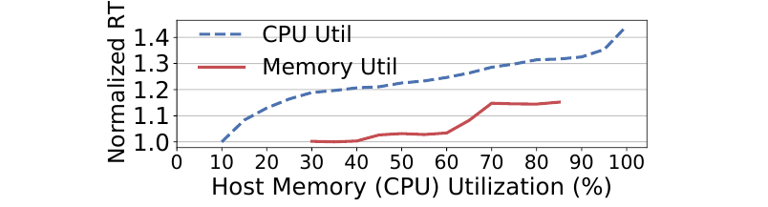
2.3 / 2.4 部署形态 B、C
放置、拓扑与隔离环境（形态 B / C）：混部干扰、NUMA、CXL 机架和 serverless 都会改变每 RPC 成本的系数
形态 C：放置与拓扑
形态 B：VM / 容器 / serverless
有状态服务独立部署：阿里 DB / Memcached 独立集群 [04]；Meta 存储服务器是单独 SKU [05] → RPC 的叶子物理上集中在存储机群，加速器最容易切入。
混部干扰：阿里在线容器 CPU <10%，但主机利用率 10→30% 就让 RT 劣化 20%，内存利用率 <60% 无影响 [04]；一个节点平均托管 15 个服务的实例 [39] → 核 / LLC / 带宽的硬件隔离能力决定混部收益。
容器 + 裸金属是主流：阿里 K8s 裸金属 [04]、Meta Twine 容器 + 本地 SSD [22]。
Meta 的 FaaS 常驻 >50 万台、无冷启动、同进程多函数——hyperscaler 独有的效率手段 [22]；公有云每函数一 VM 的隔离代价高（Lambda 上用 S3 传状态延迟显著更高）[06]。
阿里：主机 CPU 利用率 10→30%，在线服务 RT 劣化 20%（[04] Fig. 14）
serverless + mesh 策略：每次调用慢 7×（p50）到 254×（p99）（[43] Fig. 1）
区域内 vs 跨区域：Meta 区域内跨 DC 无性能惩罚（fabric 无超订）[22]；Google 跨集群 RPC 的网络延迟就是光速延迟（不是拥塞），可优化的是数据局部性 [02]。
CXL 机架：HydraRPC 真硬件 1.47 µs [14]、RPCool 1.5 µs（RDMA 回退 17 µs）[29] → 同 CXL 域内 RPC 成本降一个数量级；但 RPCool 在 DeathStarBench 上与 Thrift 持平——DB 更新主导时通信优化无效。
NUMA / NIC 位置：NIC 远端 NUMA 节点吞吐/核 −20% [33]；Snap 把引擎绑到 NIC 所在节点——零拷贝下 NIC 局部性 > 应用局部性 [38]。
serverless × sidecar 的乘积：Azure Functions 生产 trace 在 Knative 上加 Istio / Linkerd 常见策略（mTLS、授权、认证、限流）后 p50 慢 7×、p95 38.3×、p99 254×，90% 调用受影响，每节点多耗 2.5–6.5 核；不加策略时中位只 +6% 但 p99 仍 55×；冷启动 1.2 s → 4 s；最贵三项 = mTLS、授权、请求认证 [43]。比长驻微服务的 sidecar 系数（2.7–3.7×）高一个数量级：函数短、策略重、沙箱与策略高频增删。
IOMMU 税：虚拟化必开的 IOMMU 让网络栈吞吐/核 −26%（每页 map / unmap，接收端内存管理 30% 周期）[33]。
形态系数从 library 1.36× → sidecar 2.7–3.7× → serverless + 策略 7–38×：每往外一层隔离，RPC 成本就高一个量级。硬件能缩小差距的是廉价的隔离 / 切换与快速冷启动，而不是更快的网线。
数据来源与口径：[04] 阿里 SoCC'21（生产）；[39] 阿里 2022 trace；[05][22] Meta；[02] Google；[14] HydraRPC ATC'24（真 CXL FPGA）；[29] RPCool arXiv'24（NUMA 模拟）；[33] SIGCOMM'21 内核栈刻画；[38] Snap；[43] ETH SoCC'25（Azure Functions 生产 trace 在 Knative 上重放）；[06] DeathStarBench。
19

Slide 20
2.5 三角验证
三角验证：能从部署形态占比推出负载全景吗？——能部分验证、不能完整推导；三个数据空白正是芯片厂商可以和客户一起测的
① Meta 的形态加权
② 公有云 sidecar 租户的外推
RPC 税按部署形态外推 & 数据空白
99% × 1.36（library）+ 1% × 3.7（代理）≈ 1.38× 裸 RPC。即 Meta fleet 的 RPC 成本几乎完全由 library 形态决定，代理的 1% 流量只贡献约 3% 的 RPC 成本 [21][22]。
library 形态下 RPC 税 ≈7%（Google [02]）× sidecar 系数 2.7–3.7 → RPC 税 ≈19–26%，增量 ≈12–19% 的 CPU。阿里云生产实测 sidecar 占集群 10% CPU / 10% 内存（极端 3× 于应用）[24]，MeshInsight 在 benchmark 上 +42–163% vCPU [23]——量级吻合。
RPC 税占 CPU 周期（%）：library 为 Google fleet 实测，sidecar 两档为按 Meta / mRPC 系数外推，与阿里云生产 10% 集群 CPU 同量级
③ 序列化的两份独立测量
④ 调用数 × 单价的粗算
数据空白（可与客户联合测量）：
  (a) 各公司 fleet 中 library / sidecar / serverless 形态的流量与 CPU 占比
  (b) 每 RPC 成本按形态的 fleet 加权分解
  (c) Java / 托管语言环境（阿里、大数据）的 RPC / 序列化周期
  (d) sidecar 卸载到 DPU 后的真实 CPU 节省
ProtoAcc 由 fleet 数据推算 RPC 路径序列化 ≈0.8% [25]；Cloud-Scale 直接测得 1.2% [02]——吻合（差异来自年份和归类）。
Meta Fetch 中位 498 次调用 / 请求 × 每次 RPC 若省 5 µs CPU = 2.5 ms / 请求 [03]。对一个 P95 SLO 500 ms 的排序服务是 0.5%，对 ms 级 KV 是 100%+ → 同一个“每 RPC 成本”的改进，收益完全取决于服务类型。
公开数据缺“各形态在 fleet 中的流量占比 × 单位成本”这一乘法的完整输入——这是三角验证无法闭合的原因，也是芯片厂商最有价值的第一手测量。
数据来源与口径：外推为本报告计算（REPORT.md 2.5 节），输入数据分别来自 [21][22] Meta、[02] Google、[24] 阿里云、[23] MeshInsight、[25] ProtoAcc、[03] Meta 拓扑；sidecar 系数 2.7–3.7 取自 [21][18]。
20

Slide 21
第一、二部分小结（可单独拿走）
负载洞察小结：从生产数据得到的八条结论
1 没有杀手应用，只有“税”值得硬件专用化
2 税的量级排序（fleet 平均）
top-1 程序占 10%、top-50 占 60% 且逐年下降（Google）；应用内部同样平坦。跨应用共享的底层例程是唯一可寻址的大块。
内核 ~20%（不算可加速税）> 序列化全口径 9.6% > 内存分配 4.3% ≈ memcpy 4–5% > 压缩 2.9% > TCP 栈 1.7% > RPC 库 1.1%。若只看 RPC 路径：压缩 3.1% > TCP 1.7% > 序列化 1.2% > RPC 库 1.1%。
3 RPC 占比有三个口径
4 序列化 ≠ RPC；存储平台是税的另一半
网络流量 95%+（75% 与存储交互）；CPU 周期 7.1%（library 形态、fleet 平均，是下界；Meta 头部服务 28–59%）；延迟平均 2% 但开销最高的 10% 方法里税占 38–96%。
65–84% 的序列化发生在存储 / IPC 路径；Spanner / BigTable / BigQuery 的周期里核心计算只有 18–36%，protobuf 与压缩是 tax 的大项。
5 RPC 的形状
6 微架构：钱花在前端和内核
ms 级为主；中位 <1.5 KB 但 P99 几百 KB；top-100 方法占 91% 调用；调用树宽不深、叶子全是数据库；CPU 成本与大小、延迟不相关。
前端 stall 15–30%、生产 L1-I MPKI 7–56（SPEC 1–9）；先进预取对微服务无效；带宽利用率只有 10–31%；内核 20–30%；Cache 类切换最多 18%。
7 部署形态系数决定同一 RPC 的成本
8 三个数据空白
library 1.36× → sidecar 2.7–3.7× → serverless + 策略 7–38×。形态由信任边界决定；演化方向是把 L7 处理集中到更少、更专业的位置，与硬件卸载同向。
形态在 fleet 中的占比、托管语言（Java）环境的 RPC / 序列化税、网络 : 存储序列化的比例——公开文献都没有，芯片厂商应与客户联合测量。
对硬件目标的含义：先对准 CPU 周期（序列化 + 压缩 + 拷贝合计 15–20%）与前端 / 切换效率，其次才是往返 µs；最同质的落点是存储 / 缓存前端，最大的增量市场是 sidecar / serverless 用户。
数据来源与口径：各条结论的原始数据与口径见第 6–20 页对应页脚；数字均为论文原文或本报告的显式推算。
21

Slide 22
三
学界怎么削：RPC 通信栈与序列化的研究方向
通信栈的成本机理 → 五条削减路线（传输协议 / 内核旁路 / 服务器端调度 / 硬件卸载 / CXL）→ 硬件卸载谱系的四条规律 → 序列化的成本结构 → 序列化加速器的放置之争与压缩

Slide 23
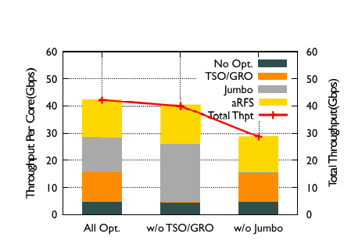
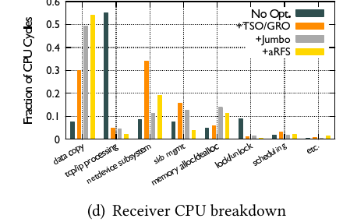
3.1 内核网络栈的钱花在哪
通信栈的成本机理：主机侧网络成本 = 拷贝 + 跨核分发 + cache 争用 + 地址翻译，而不是协议计算
单核已跑不满线速。100 Gbps 下 Linux 内核栈最优约 42 Gbps/核（jumbo + TSO/GRO + aRFS 全开）；接收端内核→用户的数据拷贝占单长流 >50% 周期；400 Gbps 下 payload 拷贝 >60% CPU、仅 memcpy 就需 ≥15 核 [33]。
协议逻辑不是主要成本。Homa 做进 Linux 内核后拥塞被协议消除，但短消息往返软件开销约 9.5 µs（> 网络 5.6 µs），分散在各组件、无单一热点；跨核负载均衡（RSS → NAPI → SoftIRQ 两级哈希）使每阶段慢 2–3×；100 Gbps 双向 80% 需 ≥18 核 [32]。
LLC 是被忽视的 I/O 瓶颈。DDIO 只用 2 个 LLC way，BDP 增长超过 LLC 增长 → 单流 49% cache miss、吞吐/核 −24%；200 Gbps × 1 KB 包 = 每 41.8 ns 一次 I/O，一次 miss 就破线速；CEIO 用“总信用 = LLC 容量”实现零 miss，吞吐 +1.2–2.9× [33]。
其他系数：IOMMU −26%；NIC 远端 NUMA −20%；长短流混跑同核 −43%；拥塞控制算法的选择对吞吐/核无影响——瓶颈在接收端 [33]。
TCP 的六宗罪（Ousterhout）：连接开销、字节流 HOL、公平调度抬高尾延迟、发送端驱动 CC 保证高负载下有排队、不用网内优先级、按序投递限制负载均衡；且实现太复杂难以硬件化 [32]。
单长流：全部优化开启也只有约 42 Gbps/核（[33] Fig. 3a）
四项成本分别对应四个硬件设计空间（第四部分发力点编号）
拷贝
跨核分发
cache 争用
地址翻译
接收端 CPU 分解：数据拷贝 >50%（[33] Fig. 3d）
DMA 引擎 / 零拷贝（A2、B3）
NIC 按实时核负载动态分发（B2）
LLC 信用 / 分区、NIC 可见的占用反馈（A5）
IOMMU / ATS、大页 DMA、更大 IOTLB（A7）
对硬件的含义：主机侧网络成本 = 拷贝 + 跨核分发 + cache 争用 + 地址翻译，而非协议计算——所以“更快的 TCP 卸载引擎”不是答案，数据路径和缓存路径才是。
数据来源与口径：[33] SIGCOMM'21 Host Network Stack Overheads（100 Gbps 测试床，Linux 5.4）及 CEIO SIGCOMM'25 / FlexiNS arXiv'25 的 400 Gbps 数据；[32] Homa/Linux ATC'21（40 节点集群，25/100 Gbps）。
23

Slide 24
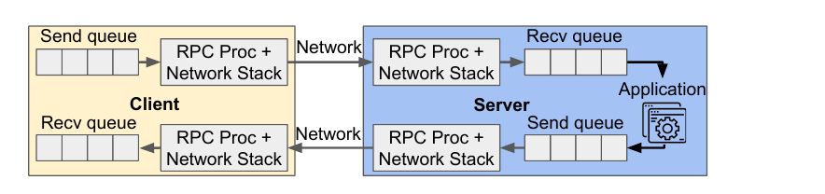
3.2–3.7 研究路线
通信方向的五条路线：传输协议重设计、用户态 / 内核旁路、服务器端调度与过载控制、硬件卸载、CXL 共享内存
① 传输协议重设计：消息语义、接收端驱动、网内优先级
Homa（SIGCOMM'18）：真实 RPC 消息 >85% <1 KB；盲发首个 RTTbytes + 8 级交换机优先级近似 SRPT + 接收端逐包授权，短消息 P99 比 TCP 低 100× [08]。Aequitas（Google 生产）：RPC 大小与业务优先级不相关，按 RPC 标 QoS + 发送端 AIMD 准入，fleet P99 −10%，无需新硬件 [17]。Falcon（Google IPU）：200 Gbps、120 Mops/s、拥塞下比 RoCE 好 8×、IP 只占 NIC 面积 5–6% [30]。
Google 的 RPC 延迟分段模型：发送队列 → RPC 处理 + 网络栈 → 网线 → 接收队列 → 应用 → 回程（[02] Fig. 9）
② 用户态与内核旁路：软件能做到多好
表 3-8 通信方向：方案 × 削减项 × 成熟度
eRPC 是软件下界：2.3 µs、10 Mrps/核、有损以太网不靠 PFC，但独占轮询核、无隔离 [31]。Snap（Google 生产）：栈作为用户态服务，首要动机是迭代速度，代价是 100 Gbps 双向需 7–14 核 [38]。mRPC：序列化 + 策略搬进节点级服务，比 gRPC+Envoy 快 6.1× 但比 eRPC 慢 2×（+5 µs IPC）[18]。Junction：解决内核旁路的密度问题，每机多跑 19–62× 实例 [40]。
削减的成本项 | 软件方案 | 硬件方案 | 成熟度
网络排队 / 尾延迟（网线段） | Homa、Aequitas（生产） | Falcon（量产 IPU）、nanoPU 硬件 CC | 生产
内核栈 CPU（TCP 1.7%、拷贝） | eRPC、Snap（生产）、Junction、Homa/Linux | Falcon、FlexiNS、CEIO（LLC 信用） | 生产 / 原型
服务器排队与分发（接收队列段） | R2P2 JBSQ、Breakwater、Protego | RPCValet / NeBuLa / nanoPU 硬件分发与调度、µManycore | 原型 / 模拟
RPC 库 + 分发（1.1%） | mRPC | Cerebros、Dagger、RpcNIC | 原型
跨进程 / sidecar 跳数 | mRPC、XLB（eBPF）、Canal 集中网关 | DPU L7（待验证） | 部分生产
通信 + 拷贝 + 序列化（CXL 域内） | HydraRPC、RPCool | CXL 控制器功能 | 早期
③ 服务器端调度、分发与过载控制
Google：排队占 RPC 延迟税 21%，>50 µs 的调度唤醒与尾延迟强相关 [02]。RPCValet：RSS 静态分流浪费 30–76% 吞吐，NI 侧“replenish 即空闲”推送分发距最优 3–16% [11]。nanoPU：NIC 直达寄存器文件 69 ns、硬件线程调度 <1 ns 决策，尾延迟 −5× [10]。µManycore：1024 小核 + 硬件队列 / 切换，尾延迟 −10.4× [36]。Breakwater：服务端信用准入 <20 ms 收敛 [16]。
⑤ CXL 共享内存 RPC（④ 硬件卸载见下页）
HydraRPC（真 CXL 硬件）1.47 µs、大消息比 RDMA RPC 快 96–247×，主动绕开 CXL.cache 用非缓存共享 [14]；RPCool 1.5 µs（RDMA 回退 17 µs），只有 ≥2 页的参数 seal 才比 memcpy 划算，DeathStarBench 上与 Thrift 持平 [29]。限制：CXL 域内（机架）、同 ABI、通知只能轮询。
五条路线的共同模式：面向消息 + 无连接；接收端驱动的信用 / 授权（Homa 的 grant、Breakwater 的信用、R2P2 的 JBSQ、Aequitas 的准入分别控制链路、服务器 CPU、网络优先级）；把需要全局状态的功能（CC、pacer、分发）下沉到 NIC / 硬件——这一跳只能靠硬件消除 [32]。
Google 的取舍：Falcon 明确否定接收端驱动路线（假设网络无超订）和包喷洒（要求路径同构），保留面向连接但用内存带宽 + 二级缓存压平 >100K 连接的悬崖 [30]。
数据来源与口径：[02] Google SOSP'23；[08] Homa SIGCOMM'18；[17] Aequitas SIGCOMM'22（Google 50 集群生产）；[30] Falcon SIGCOMM'25（IPU E2100 实测）；[31] eRPC NSDI'19；[38] Snap SOSP'19；[18] mRPC；[40] Junction / R2P2 / Protego / NeBuLa；[11] RPCValet ASPLOS'19（模拟）；[10] nanoPU OSDI'21（FPGA）；[36] µManycore（模拟）；[16] Breakwater；[14] HydraRPC ATC'24；[29] RPCool arXiv'24。
24

Slide 25
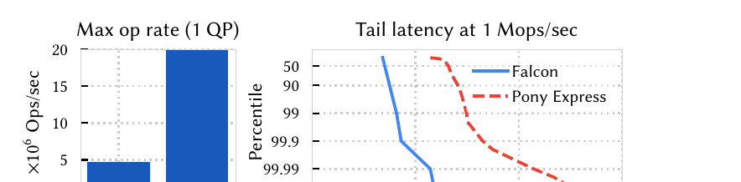
3.5 / 3.7 硬件卸载与 DPU 的现实
硬件卸载谱系（FPGA NIC → 片上 NI → IPU）：接口语义比物理带宽更重要、小任务必须由 NIC 自主触发、DPU 的 ARM 核不是加速器
方案 | 卸载内容 | CPU–设备接口 | 关键结果 | 主要限制
DeathStarBench FPGA [06] | TCP 栈（bump-in-the-wire） | PCIe | 网络处理延迟 −10–68×，端到端尾延迟 −43%–2.2× | 只卸传输，未报告 CPU 节省
Dagger（ASPLOS'21）[12] | 整个 RPC 栈（接口 / 序列化 / 分发 / 传输） | UPI 内存互连（类 CXL）：CPU 只写共享 buffer | 每核 12–16 Mrps、2.1 µs；内存互连比 doorbell +14%；memcached 延迟比内核低 11.4× | MTU = 1 cache line；FPGA 回环
Cerebros（MICRO'21）[13] | Thrift RPC 层三模块（头 / 载荷 / 分发） | 片上 NIC（NeBuLa） | RPC 层周期 −37–64×，总周期 −1.8–14×；i-cache MPKI −93%；面积比每核复制少 5× | 全模拟；RPC 层 40–90% 是轻逻辑设定
nanoPU（OSDI'21）[10] | 传输 + 核选择 + 调度 + 数据路径 | 寄存器文件 | 69 ns 线到线；118 Mrps/核；+15% 核逻辑 | 只对 <1 µs cache 常驻请求
RpcNIC / RPCAcc（HPCA'25）[28] | RPC 层 + protobuf 序列化 | PCIe SmartNIC（U280） | 序列化 −2.3× / −4.3×；主机 CPU −74%；RX 与片上持平、TX 差 1.24–1.4× | 主机需预序列化（22% 周期）；250 MHz FPGA
FlexiNS（arXiv'25）[33] | 可编程传输（BF3 ARM 只做包头） | PCIe，header-only TX | 400 GbE 线速、单流接近 RDMA NIC | ARM 内存 / 链路带宽是硬约束
Falcon（SIGCOMM'25）[30] | 可靠传输全部（CC / 重传 / 多路径 / 整形 / 加密 / 隔离） | PCIe（IPU E2100 ASIC 同 die IP），verbs / NVMe 兼容 | 200 Gbps、120 Mops/s、单 QP 20 Mops、1 B–2 MB 5.8–8.7 µs 且 P99 ≈ 中位；面积 5–6% / 功耗 3–4% | 片上 O(BDP) 缓冲 1–2 mm²；RPC ULP 未评估
Falcon 硬件 vs Pony Express 软件：操作率 5×、尾延迟 10×（[30] Fig. 1）
规律 1 接口语义比物理带宽更重要。Dagger 同一链路从 doorbell/DMA 换成缓存一致性共享内存就 +14%，并消除 MMIO 和批处理需求 [12]——CXL.mem/.cache 接入 NIC 的论据；但 CXL 物理层仍是 PCIe，sub-µs 对指针追踪不够 [28]。
规律 2 PCIe 的两个陷阱及解法：小 DMA 打满事务率 → 设备侧 SRAM 攒一条消息一次性写（+1.78–2.2×）；指针追踪跨 PCIe → 主机先拉平、设备只编码；代价是 CPU 仍参与，节省上限约 74–78% [28]。
规律 3 卸载粒度决定成败：片外盈亏点 425 B [20]、Cerebros 每次卸载约 200 周期 [13]、93% protobuf 消息 ≤512 B [25]——小而频繁的任务必须由数据到达方（NIC）自主触发，不能由 CPU 逐次调用。
规律 4 SoC DPU 的 ARM 核不是加速器。nanoPU（延迟至少 2×）、RpcNIC（编码慢 5.9×）、FlexiNS（内存带宽 500 vs 需 1,600 Gbps）、BenchBF3（DPA 单线程更弱）四方一致 [10][28][33][40]。
DPU 的现实（2024–25 刻画）：BF-3 DPA 单线程算力 / 访存远弱于主机核、on-path RDMA 延迟比 off-path 高 12–30%、DMA 引擎轮询模式某些大小比 BF-2 慢 21–39% [40] → 正确用法是“ARM 决定、硬件搬运”（header-only 卸载 + 主机内存直通 SG），而不是把 RPC 栈整体搬到 ARM 上跑。
两条路线：Falcon（ASIC 流水线 + ARM 只算慢变量：单 N1 核 20 M events/s 足够）vs BF-3（ARM / DPA 做数据面）——本调研的证据一边倒支持前者；这直接约束了 UB Controller 与 DPU 的产品定义（第五部分）。
数据来源与口径：表中数字为各论文自报；Cerebros、µManycore 为模拟，Dagger / nanoPU / RpcNIC 为 FPGA 原型，Falcon 为量产 IPU 实测；[40] BenchBF3 ICNP'24 与 BlueField Idiosyncrasies ICS'25；[20] Accelerometer；[25] ProtoAcc。
25

Slide 26
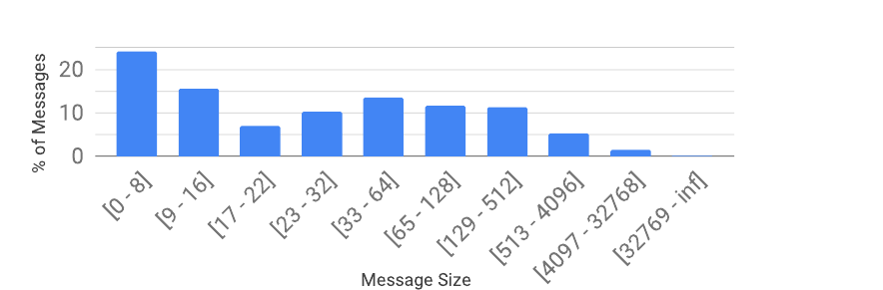
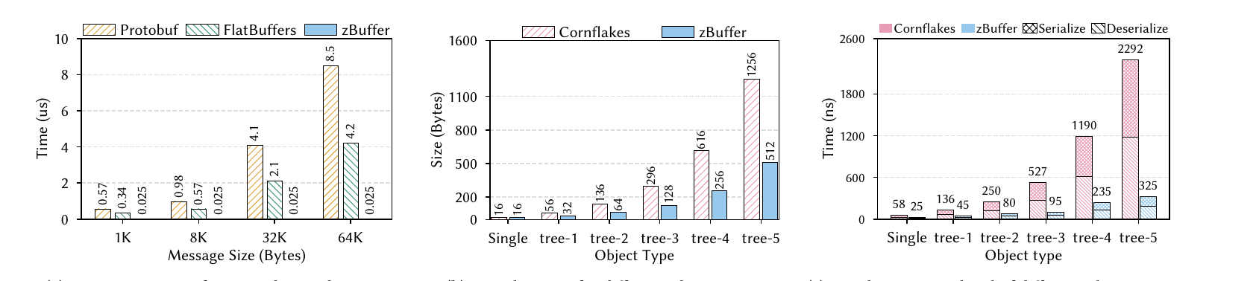
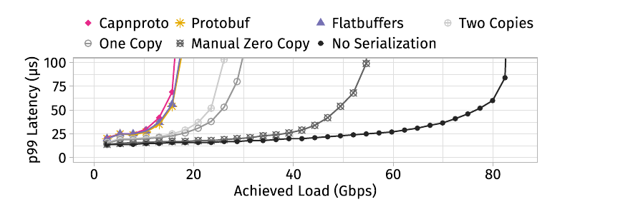
4.1 序列化的钱花在哪
序列化的成本结构：拷贝是主体、元数据其次、编码最少——硬件若只做编码（varint 指令）或只做 DMA，都只能拿到一小块
单核 echo 服务的吞吐（Gbps）：每多一次拷贝掉一档，主流库只剩 1/5（Cornflakes [26]）
Google fleet protobuf 消息大小：93% ≤512 B（[25] Fig. 3）
阿里 zBuffer：去元数据 + 零拷贝后编解码开销比 Protobuf 低 1–2 个数量级（[19] Fig. 9）
fleet 级画像（Google，ProtoAcc [25]）：protobuf 占 9.6% fleet 周期（C++ 88%）；96% 字节仍是 proto2 → 格式长期稳定；消息极小（24% ≤8 B、56% ≤32 B、93% ≤512 B），但 >32 KB 的 0.08% 消息承载 ≥13.7× 于最小桶的字节；按字节 92% 是 bytes / string；小 varint 每字节比大字段慢 100–500×——“没有银弹”；90% 消息只填了 <52% 的字段。
成本分解三份独立实验一致：Cornflakes 单核 echo 77 → 48 → 28 → 23 → 13–15 Gbps [26]；zBuffer：Protobuf 13–14 Gbps → 去元数据 23.4 → 再零拷贝 45 Gbps [19]；zFlatBuffers：缓冲区扩容拷贝占序列化时间 38–58% [40]。Kanev 2015：RPC 税的 2/3 是载荷搬运 [01]；Meta：内存函数最高 37% 周期，memcpy 最大项 [20]。
托管语言更重：Spark 六个应用即使用 Kryo，序列化 / 反序列化仍占平均 28%（最高 83.4%）——对象图递归遍历、反射、GC 头、间接加载叠加 [37]。
反序列化的复杂度在对象构造与内存分配（ProtoAcc 的 arena、Cerebros 的预留缓冲、zBuffer 的就地修指针、Cereal 反序列化器面积 5× 于序列化器）——与 malloc 税 4.3% 是同一问题。
同一实验的 p99 延迟 vs 负载曲线（[26] Fig. 2）
序列化税 = 拷贝（主体）+ 元数据构造 / 解析 + 编码（varint / TLV）+ 对象分配 / 构造。RPC 卸载若能连带消除请求级小对象分配，收益应把这部分算进去。
数据来源与口径：[26] Cornflakes SOSP'23（单核 echo 微基准，100 Gbps CX-5）；[25] Google MICRO'21 fleet GWP；[19] zBuffer PPoPP'26（阿里，已生产部署）；[40] zFlatBuffers IPCCC'23；[01] Kanev；[20] Meta；[37] Cereal ISCA'20（Spark 六应用）。
26

Slide 27
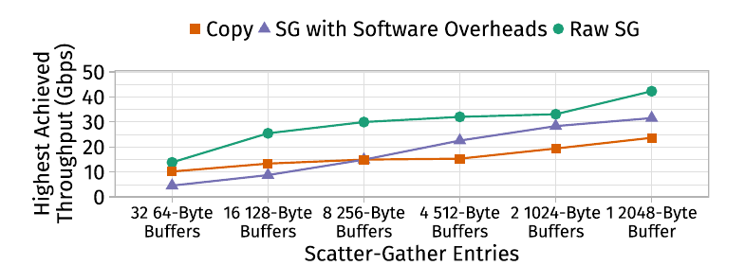
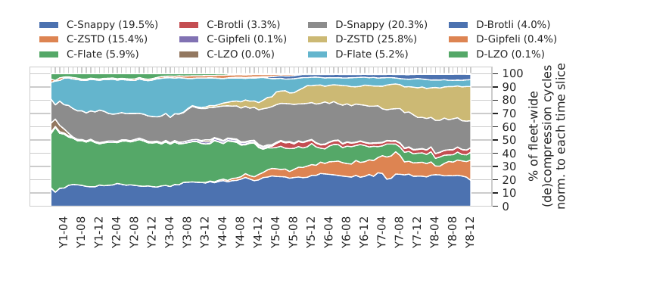
4.3–4.5 方案与放置之争、压缩
序列化加速器放哪：贴核（覆盖全部 9.6%）vs 片上共享 vs NIC 侧（只覆盖 RPC 路径 1.2%）——PCIe 附接对中位消息是负收益
方案 | 放置 | 覆盖格式 / 语言 | 面积 / 性能 | 关键论据
ProtoAcc（MICRO'21）[25] | 贴核（RoCC，共享 L2 / TLB，虚拟地址） | protobuf proto2，C++ | deser 0.133 + ser 0.278 mm²（22 nm）；比 Xeon 快 3.8×；估省 >2.5% fleet | 83% 反序列化不在 RPC 路径；93% 消息 ≤512 B → PCIe NIC 放置不可行
Optimus Prime（ASPLOS'20）[27] | 片上共享（NoC 边缘 tile） | 通用 DT，Thrift / protobuf | 12 流水线 0.45 mm² / 532 mW（28 nm）；约 60× 于软件 | PCIe 约 1 µs 对嵌套消息多次往返 → 否决；收益来自预取重叠访存
Cerebros（MICRO'21）[13] | 片上 NIC 侧 | Thrift compact，C++ | RPC 层 −37–64×；面积比每核复制少 5× | 分发必须与序列化同在硬件；NIC 位置可做亲和核选择
RpcNIC（HPCA'25）[28] | PCIe SmartNIC（协同） | protobuf + 可重构内核 | 主机 CPU −74%；序列化 −2.3× / −4.3× | 主机预序列化拉平 + 设备侧一次性 DMA 规避 PCIe；DSA 帮拷贝
Cereal（ISCA'20）[37] | 内存侧加速器（读写 JVM 堆） | Java 对象图（改格式） | 2.7 mm² / 1.2 W（40 nm）；Spark S/D 7.97× / 4.81× | 反序列化器面积 5× 于序列化器；需与 GC 协作
软件零拷贝：Cornflakes / zBuffer [26][19] | 商用 NIC scatter-gather | C++ / Rust，同 ABI | zBuffer 1 KB 编解码 25 ns（Protobuf 1/22.8）；Masstree P99 −21%、吞吐 +62% | 裸 SG 64 B 就赢、加簿记后 ≥512 B 才赢 → 混合策略；需要 RDMA / DPDK
裸 SG 64 B 就赢；加上内存安全簿记后 ≥512 B 才赢（[26] Fig. 3）
放置决策链：
  1. PCIe 附接对中位消息是负收益（盈亏点 425 B [20]、慢 3.4–5.6× [28][34]），除非 RpcNIC 式协同（CPU 仍付 22%）。
  2. 片上三种放置没有绝对赢家：贴核覆盖全部序列化（含存储 / IPC 的 65–84%）且面积极小；共享硅效率高但受 NUCA 影响；NIC 侧能做整栈卸载但只覆盖网络路径 16–35%。决定因素是客户负载里“网络 : 存储序列化”的比例——目前没有公开数据。
  3. chiplet / I/O die 是新的中间选项（CDPU：chiplet 9.5× vs 片上 10× vs PCIe 1.8×）[34]。
  4. 格式几乎总要改（Optimus Prime 改 setter、Cereal 改格式、zBuffer 改布局）；只有 ProtoAcc 保持 wire 兼容。落地障碍是软件接口和生态，不是硅面积（<1 mm²）。
  5. 调用模型比放置更重要（存储侧）：片上 vs 片外同步只差 1.04×，异步比同步好 1.3×，加速器链式执行（压缩→加密→哈希不回核）≈ 全异步 → “一组可链式调用的小加速器”[41]。
压缩：序列化的姊妹问题，且是 RPC 税最大项。RPC 路径 3.1%、fleet 2.9%、关键服务 10–50%、存储平台 tax 的 14–31% [02][34][41]。95% 字节用弱算法 / 低级别以省 CPU → 加速后可换回存储 / 内存 / 网络容量（双重红利）；中位调用 64–128 KiB（比 protobuf 大三个数量级）；文件格式库发起 49% 的压缩周期 [34]。近核 CDPU 64 KB 窗口比 Xeon 快 10×、0.431 mm²（16 nm）；PCIe 慢 5.6×；chiplet 9.5× [34]。阿里云放弃本地 QAT（<10% 机型、贵 30%、低并发批处理反增延迟）改用远程密钥服务器 [24]——片外加速器在云上落地失败的生产案例。
Google fleet 压缩周期按算法：Snappy / ZStd / Flate 为主（[34] Fig. 1）
决定序列化加速器放哪的不是硅面积（<1 mm²），而是客户负载里“网络 : 存储序列化”的比例和软件接口生态；压缩则已有近核方案的定量边界（10× / 0.43 mm²）。
数据来源与口径：[25] ProtoAcc（RTL + FireSim）；[27] Optimus Prime（模拟）；[13] Cerebros（模拟）；[28] RpcNIC（FPGA）；[37] Cereal（模拟）；[26] Cornflakes（实测）；[19] zBuffer（生产）；[34] CDPU ISCA'23（Google fleet 画像 + RTL）；[41] Google ISCA'23 极限研究；[24] 阿里云 SIGCOMM'24；[20] Accelerometer；[02] Google SOSP'23。
27

Slide 28
四
综合：热点地图与软硬件发力点
开销落在哪块硅上、量级多少、现有方案能削多少 → 发力点 A（CPU 侧）/ B（NIC / DPU / IPU 侧）/ C（互连侧）/ D（服务器 / SKU 侧）→ 按客户类型的差异 → 争议与开放问题

Slide 29
5.1 表 5-1（以 Google fleet：library 形态、C++、TCP 为基准）
热点地图：RPC 相关开销落在哪块硅上、量级多少、现有方案已证明能削多少
开销项 | fleet 量级（Google） | 热点服务量级 | 当前落在 | 已证明的削减手段（比例） | 硬件化成熟度
压缩 / 解压 | 2.9%（RPC 路径 3.1%）[34][02] | 10–50%（存储、排序）[34]；Meta Feed1 / Cache1 15% [20]；大数据平台 tax 的 14–31% [41] | 应用核 | 近核 CDPU 10×、0.43 mm² [34]；片外 5.6× 差；加速后可换容量 | 原型（RTL）+ 商用 QAT（片外，云上落地差 [24]）
序列化（全口径） | 9.6%，可加速 3.45% [25] | Web 10%、Feed1 13% [20]；Spark 28% [37]；大数据平台 tax 的 20–25% [41]；轻逻辑微服务 40–90% [13] | 应用核 | 贴核 ProtoAcc 3.8–6.2×、0.41 mm² [25]；软件零拷贝 zBuffer 13–23× [19]；大消息多核推测解码 4.9× [42]；PCIe RpcNIC −74% CPU [28] | 软件生产（zBuffer）；硬件原型
—— 其中 RPC 路径 | 1.2% [02]（≈0.8% [25]） | Cache 4% [20] | 应用核 | NIC 侧 Cerebros 37–64× [13] | 模拟
RPC 库（分发、路由、加密、观测） | 1.1% [02] | Cache2 I/O 52%（含内核）[20] | 应用核 | Cerebros（与序列化一起）；Google：单独加速价值不高 [02] | 模拟
TCP / 内核网络栈 | 1.7% [02]；内核总 ≈20% [01]；大数据平台 system tax 32–42% [41] | Cache 约 30% 时间在内核 [05]；100 Gbps 双向需 18 核 [32] | 应用核 + 内核 | 用户态 Snap 3×/核 [38]；eRPC 10 Mrps/核 [31]；Falcon 传输 ≈0 核、IP 占 NIC 5–6% 面积 [30]；CEIO LLC 信用 +1.2–2.9× [33] | Snap / Falcon 生产
memcpy / memmove | 4–5% [01]（部分在上两项内） | 网络栈拷贝 >50–60% [33]；Ads1 最高 [20] | 应用核 + LLC | 零拷贝 SG（≥512 B）[26]；DSA / I/OAT 卸载 −55% 主机周期 [28][38]；片上拷贝加速 +12.7% [20] | DSA 商用
内存分配 / 释放 | 4.3% [35] | Cache1 最重 [20] | 应用核（per-CPU 缓存）+ TLB | 软件 TCMalloc fleet +1.4% [35]；硬件卸载只 +1.86% [20] | 软件
服务器排队 / 调度 / 唤醒 | 排队占延迟税 21% [02]；scheduler ≈5% 周期 [01] | Cache 上下文切换 18% [36]；Linux 切换 5K 周期 [36] | 内核 + 核 | 硬件分发 RPCValet +29–76% [11]；nanoPU HTS 尾延迟 −5× [10]；µManycore −10.4× [36]；Breakwater 过载 <20 ms 收敛 [16] | 模拟 / FPGA
跨核负载均衡 / 一致性 | 每阶段 2–3× [32] | chiplet 跨域 2.07× [35] | NoC / LLC | 小一致性域（µManycore）、NUCA 感知分配器 | 模拟 / 软件
sidecar 形态附加 | Meta 1% 流量 | 公有云：集群 10% CPU [24]、每 RPC 2.7–3.7× [21][18]；serverless + 策略 p50 7× / p95 38× [43] | 代理核 + 内核 | 集中网关 −12–19× [24]；eBPF 内核内 +1.5× [39]；mRPC 6.1× [18]；轻量沙箱 per-request sidecar（愿景）[43] | 部分生产
网络尾延迟 / 拥塞 | 平均税 1.1%，尾部主导 [02] | — | 交换机 / NIC | Homa 100× [08]；Aequitas fleet −10% [17]；Falcon vs RoCE 8×、多路径 180× [30] | 生产
前端 i-cache / ITLB | 15–30% slot [01] | Web、Cache [36] | 核前端 | 大 L1-I（DCPerf ARM SKU 反例 −85% Perf/W）[05]；Cerebros 卸 RPC 层 MPKI −93% [13] | 微架构
IOMMU | — | 网络栈 −26% [33] | IOMMU / IOTLB | ATS / 大页 DMA | 微架构
量级排序（fleet 平均）：内核 ~20%（不属可加速税）> 序列化全口径 9.6% > malloc 4.3% ≈ memcpy 4–5% > 压缩 2.9% > TCP 栈 1.7% > RPC 库 1.1%。只看 RPC 路径：压缩 3.1% > TCP 1.7% > 序列化 1.2% > RPC 库 1.1%。
热点服务排序：缓存 / KV 服务的 RPC I/O + 内核 + 切换（52% + 30% + 18%）；轻逻辑微服务的 RPC 层（40–90%）；大数据的序列化（28%）。
硅位置排序：绝大多数开销落在应用核上（这就是为什么 Meta 单 SKU、Perf/W 决定采购）；其次是内核 / LLC / NoC；NIC / 交换机只承担网络尾延迟。
数据来源与口径：“可削减”指现有论文已证明的削减比例；“位置”指该开销当前主要消耗哪块硬件；引用编号见附录。
29

Slide 30
5.2 发力点 A1–A9 / B1–B7 / C1–C3 / D1–D4
发力点建议：按“谁能做、收益多大、成熟度如何”分为 CPU 侧、NIC / DPU / IPU 侧、互连侧、服务器 / SKU 侧四组
A CPU 侧（芯片厂商可独立推进）
B NIC / DPU / IPU 侧
C 互连侧（CXL）
D 服务器 / SKU 侧
A1 近核“数据变换加速器簇”：序列化 + 压缩 + memcpy。三者合计 fleet 15–20%；ProtoAcc 0.41 mm² 覆盖 3.45%、CDPU 0.43 mm² 覆盖 2.9% 并换回容量；必须贴核 / 片上；异步 + 链式调用；收益按 zBuffer 而非 Protobuf 基线计算。
A2 片上 DMA / 拷贝引擎的用户态低延迟提交与小段优化。多数拷贝 <512 B，小段固定开销要 <100 ns；与 NIC SG 协同。
A3 前端：大 L1-I / ITLB、切换感知的指令 cache 管理，而非更聪明的顺序预取器；替换策略可调（FB Web +2.9%）。
A4 硬件请求调度与上下文切换：消息驱动的核唤醒、硬件线程队列与优先级抢占（nanoPU −5×、µManycore −10.4×）。
A5 LLC 作为 NIC↔CPU 缓冲的主动管理：可配置 DDIO way、NIC→LLC 信用、按队列 cache 分配（CEIO +1.2–2.9×）。
A6 chiplet / NUCA 感知：暴露 cache 域拓扑、可动态划分一致性域（跨域 2.07×）。
A7 IOMMU / ATS：−26% 的虚拟化税；ATS / PRI、大页 DMA、更大 IOTLB。
A8 内存保护 key 与 CXL 共享内存安全：更多 key、用户态可控的页 / 对象级权限切换（RPCool 0.35 µs 沙箱）。
A9 不值得单独硬件化：malloc（硬件只 +1.86%）、RPC 库本身、内核——靠软件与微架构通用改进。
B1 消息式硬件传输（Falcon 功能清单）：延迟型 CC + 硬件时间戳 + 接收侧缓冲占用回传、位图 SACK、拥塞感知多路径 + 片上 O(BDP) 缓冲（1–2 mm²）、请求–响应事务接口、不依赖无损网络；18 核 → ≈0 核。
B2 按实时核负载的动态分发（替代 RSS）：RSS 浪费 30–76% 吞吐；需要 NI↔核 ns 级反馈——片上 / 封装内 NI 才能做，是 CPU 厂商的结构性优势。
B3 SG / DMA 小段开销与接收侧 SG：条目数上限 ~30 → 更多、每条目 <100 ns、设备侧按消息聚合写回、接收侧按 schema 分散落点。
B4 RPC 边界与优先级元数据保留：Aequitas 需要按 RPC 而非连接标 QoS。
B5 L7 解析结果作为元数据交付（“L7 RSS”）：解析占 sidecar 开销 63–77% 且应用又解析一遍；但跳数和拷贝才是主体，DPU 搬走代理并不自动省钱。
B6 ARM / DPA 只做控制面与包头，payload 走硬件直通。
B7 加密加速要么标配要么别做：价值在连接建立和 sidecar / 网关形态，需要低延迟小批量路径。
C1 CXL 对 RPC 的价值在接口语义和机架内共享，不在延迟量级。Dagger +14%、HydraRPC 1.47 µs；但 DB 主导的微服务无收益。
C2 需要的控制器 / CPU 功能：廉价的非缓存共享、内存写触发的轻量通知（当前只能轮询）、按主机的访问窗口 / 租约 / 回收、多主机内存保护。
C3 放置策略随之改变：同 CXL 域内服务对用共享内存 RPC（1.5 vs 17 µs）→ 调度器把高频通信服务放进同一域；CXL 挂旧 DRAM 省碳。
D1 单一 SKU 约束 + Perf/W + 碳：Meta 非 AI 单 SKU；DCPerf 靠 Perf/W 选中绝对性能更低的 ARM SKU；“同一芯片、多运行模式”比多 SKU 更现实。
D2 内存：带宽过配、延迟与热页优先。利用率 10–31% → 通道换容量 / CXL 扩展 + 小容量高带宽层。
D3 拓扑：NIC 位置与 NUMA。NIC 远端 −20%；多 die 下 NIC 挂载位置影响 RPC 路径。
D4 用真实负载做设计输入并交付内核调优：DCPerf 指导 ~10 项优化 FB Web +38% / Perf/W +47%，SPEC 完全看不出；384 核内核锁争用 54%。
一句话：CPU 侧以 fleet 加权的序列化 + 压缩 + memcpy 簇（A1 / A2）和前端 / 切换效率（A3 / A4）为主目标；NIC 侧以 Falcon 式消息传输（B1）和动态分发（B2）为主；存储 / KV 前端是专用加速的落点。
数据来源与口径：每条建议的依据数字见 REPORT.md 5.2 节与本 PPT 对应页；编号 A1–D4 在第五部分鲲鹏映射中继续使用。
30

Slide 31
5.3 / 5.4 按客户类型的差异；争议与开放问题
同一个发力点对不同客户价值不同：hyperscaler、公有云租户、Java / 大数据、存储 / KV 前端、CXL 机架采用者
客户类型 | RPC 形态 | RPC 税量级 | 最相关的发力点
hyperscaler（Google / Meta 型） | library（99%）、C++ / Hack、自研传输（Snap → Falcon） | fleet 7%（RPC 路径）+ 序列化全口径 9.6% + 压缩 2.9% | A1（近核序列化 / 压缩簇）、A3（前端）、B1（Falcon 类传输）、B2（动态分发）；评估工具 DCPerf / HyperProtoBench
公有云租户 / 企业（Istio 型） | sidecar（2.7–3.7×）→ Ambient / 集中网关 / eBPF；serverless + 策略 7–38× | 集群 10–30% CPU 在 mesh 上；FaaS 每节点 +2.5–6.5 核 | B5（L7 元数据）、B7（加密）、集中网关的 DPU / 加速；XLB 类内核内 L7 需要的是核内效率而非卸载
Java / 大数据（阿里、Spark） | 容器混部、RPC 76% / MQ 23%、JVM | 序列化 28%（Spark）；CPU 干扰敏感 | Cereal 类 JVM 对象序列化加速（空白市场）、硬件隔离（核 / LLC / 带宽 QoS）、快速唤醒（利用率 <10%）
存储 / KV 前端（RPC 服务端主体） | 高 QPS、µs 级、内核重 | I/O 52% + 内核 30% + 切换 18% | A4（硬件调度 / 切换）、A5（LLC）、B2（分发）、B1；nanoPU / µManycore 路线的目标客户
CXL 机架架构采用者 | 同机架共享内存 RPC | 通信 + 拷贝 + 序列化三项在域内接近消失 | C1–C3
争议与开放问题（也是芯片厂商可以用第一手数据回答的）
1 加速器瞄 fleet 平均还是热点服务？Google 说 RPC 库加速价值不高、序列化 / 压缩更值得 [02]；Cerebros 说 RPC 层占 40–90% [13]。两者都对——建议以 fleet 加权的序列化 + 压缩 + memcpy 为主目标（A1 / A2），以存储 / KV 前端为专用加速落点（A4 / B2）。
2 序列化加速器放哪？贴核（覆盖全部 9.6%）vs NIC 侧（只覆盖 1.2% 但能整栈）——取决于客户负载的网络 : 存储序列化比例，目前没有公开的 fleet 级数据（第一个空白）。
3 CXL 一致性要不要？HydraRPC 绕开 CXL.cache 并断言其开销不可容忍 [14]；RPCool 假设一致性可用 [29]；Dagger 从一致性互连获益 14% [12]。真实 CXL 3.x 多主机一致性硬件的实测尚无。
4 DPU 的定位：Falcon（ASIC 流水线 + ARM 控制面）vs BF-3（ARM / DPA 数据面）；证据一边倒支持前者，但 FlexiNS 证明后者在正确的编程模型下也能到 400 GbE 线速 [33]。
5 零拷贝对小消息无效（MeshInsight、Cornflakes、Canal eBPF 小包）——中位 RPC <1.5 KB，小消息的出路是减少跳数和批量；硬件应提供“消息驱动的批量 DMA”。
6 / 7 两个数据空白：托管语言的 RPC / 序列化税几乎没有 fleet 级数据（只有 Spark 的 28%）；部署形态的 fleet 占比在任何公司都未公开——三角验证无法闭合的原因。
验证工具：DCPerf（5 类负载 + tax 微基准）、HyperProtoBench、HyperCompressBench、DeathStarBench；收益预测 = Accelerometer（卸载上限）× MeshInsight（按调用图放大）× CRISP（关键路径决定延迟收益）。
数据来源与口径：REPORT.md 5.3–5.5 节；表中量级来自第一、二部分对应页；争议各方引用见括号。
31

Slide 32
五
面向鲲鹏产品线的映射：CPU / KAE / UB
方法与对照系（Intel DSA / IAA / DLB / QAT）→ 鲲鹏 CPU（前端、一致性域、SMT、LLC、IOMMU）→ KAE 与 DPA（压缩、加密、序列化空白、DPA 作 DSA）→ UB 对标 RDMA / CXL → 优先级与“待测”清单

Slide 33
6.0 方法与边界
方法与对照系：把第五章的建议写成“文献要什么 → 鲲鹏现状 → 差距 → 怎么验证”，并用 Intel 四类片上加速器作坐标系
方法与依据的可信度
对照系：Intel 四类片上加速器 vs 鲲鹏
三个对象：鲲鹏 CPU、KAE 加速器、UB（灵衢）互连。每条映射写成“文献说需要什么 → 目前有什么（公开可查）→ 差距或机会 → 怎么验证”。
依据分三类，可信度不同：
  文献：第 1–5 章的论文结论，引用 [NN]。
  〔公开〕：hikunpeng.com、KAE 仓库（gitcode.com/boostkit/KAE）、openEuler UADK 文档、华为 HC2025 发布（鲲鹏 950 / 960、TaiShan 950 SuperPoD、UB 2.0）、Chips and Cheese 对鲲鹏 920 的微架构测试。
  〔本地〕：~/ub_doc_and_code（概念手册、内存语义与 URMA 分析、软件栈分析、UMQ 机制分析）、~/umdk、~/ubs-comm（HCOM / ubsocket）、~/brpc_ub（bRPC over UB 适配）。
没有的东西：鲲鹏 920 / 950 的内部微架构参数、KAE 引擎的调用延迟、UB 硬件的小消息时延 / Mops——本部分反复标注“待测”，汇总在第 36 页。
本部分的价值是把文献的定量结论翻译成“在鲲鹏上应该先测什么、先做什么”，而不是替代内部数据。
Intel 片上加速器 | 功能 | 对应第五章建议 | 鲲鹏公开产品中的对应物 | 状态
DSA | 拷贝 / 数据搬移、填充、CRC、比较 | A2 片上 DMA 引擎的小段低延迟提交 | 鲲鹏片上的 DPA（数据搬移加速器）〔内部口径〕 | 对应，提交延迟待测
IAA | 压缩 / 解压 + 内存分析（扫描、过滤） | A1 数据变换簇中的压缩与“数据变换” | KAE ZIP 覆盖压缩；“数据变换 / 序列化”部分无对应 | 压缩有；数据变换空白
DLB | 硬件队列与负载均衡（核间任务分发） | A4 硬件请求调度 / B2 动态分发 | NI 侧有 UB Jetty Group（RQ 深度分发）；核侧软件间通用硬件队列无对应 | 核侧空白
QAT | 加密 + 压缩 | B7 加密标配 / A1 压缩 | KAE SEC / HPRE / ZIP（片上共享引擎，免许可） | 已覆盖
结构性结论：KAE 目前覆盖 QAT 的领地（压缩 + 加密）；数据搬移由片上的 DPA 负责，对应 DSA；IAA 的“数据变换”部分和 DLB 的“硬件队列 / 分发”在鲲鹏公开产品中还没有对应物。
与文献量级对照：序列化全口径 9.6% 是压缩 2.9% 的 3 倍，是 KAE 相对 IAA / DSA 的最大空白；核侧硬件队列 / 切换（A4）的文献收益上限最高（nanoPU −5×、µManycore −10.4×），是整个 ARM 服务器阵营相对 Intel 的空白。
一个坐标系看清结构：压缩 / 加密（KAE）已有，拷贝引擎（DPA）的软件接口待打通，序列化 / 数据变换与核侧硬件队列是空白——后面四页按这个顺序展开。
数据来源与口径：Intel DSA / IAA / DLB / QAT：Intel Sapphire Rapids 公开资料；鲲鹏对应物来自 KAE 仓库、openEuler 文档与本地 UB 文档 / 代码（REPORT.md 6.0、6.5 节）。
33

Slide 34
6.1 CPU：鲲鹏 920 / 950 / 960
鲲鹏 CPU：920 公开可见的三个微架构弱点（L3 取指带宽、小 BTB、慢 L2 TLB）恰好命中微服务文献排第一的热点——前端
第五章建议 | 文献要点 | 鲲鹏现状〔公开〕 | 差距 / 机会 | 验证方法
A3 前端 | 前端 stall 15–30% [01]；生产 L1-I MPKI 7–56、DCPerf 里一颗 ARM SKU 因 L1-I 只有 1/4 被淘汰 [05]；顺序预取 / 更聪明的分支预测对微服务无效，足迹来自服务间 / OS 切换 [36] | 920：L1I 64 KB 够大，但 L3 取指带宽差（“接近从 DRAM 取指”）、64 项单周期 BTB、L2 TLB 11 周期；950 LinxiCore 未公开 | 微服务的指令足迹落在 L2 / L3 上，L3→L1I 取指路径的带宽 / 延迟是 920 上最直接命中文献热点的弱项；BTB 容量与多级 BTB 对大代码库（Web 类）重要 | 在 920 / 950 上跑 DCPerf 五类负载，采 L1I / L2 / L3 code-fetch MPKI、ITLB miss、前端 bound 占比；对比 Graviton 3/4、Ampere
A6 chiplet / NUCA | 跨 LLC 域 2.07× [35]；跨核网络栈 2–3× [32]；小一致性域主张 [36]；384 核内核锁争用 54% [05] | 920 多 compute die、每 die 一 NUMA、L3 分 bank（tag 在 cluster 侧）；950 192 核 / 384 线程 | 核数翻倍后“可划分一致性域 / 向软件暴露 cache 域拓扑”比再堆核更贴近微服务需求；内核可扩展性（锁、per-CPU、RCU）要在 384 线程上提前验证 | 同 die 内 vs 跨 die 的 client-server RPC 往返延迟与吞吐；内核 syscall / 网络栈随核数的扩展曲线
A4 唤醒 / 切换 + SMT | Linux 切换 5K 周期、软件调度 5 µs 粒度对 µs 任务无效 [10][36]；Cache 服务切换占 18% CPU [36]；>50 µs 唤醒与尾延迟强相关 [02]；SDT 专用投递线程面积 −47.5% / 功耗 −66% [40] | 950 引入 SMT（LinxiCore 双线程）；ARM 有 WFE / WFET（FEAT_WFxT）可对应 x86 umwait | SMT 是双刃剑：兄弟线程干扰伤尾延迟，但“把网络投递放在专用硬件线程”是 SMT 的正确用法 → LinxiCore 若能提供投递线程优先级 / 资源隔离就是差异化点；缺核侧硬件线程队列与切换（nanoPU HTS、µManycore）和 DLB 式硬件队列 | 测 SMT 开 / 关下 KV 类服务的 P99；测 WFE → 唤醒延迟与 C-state 退出延迟；用 Accelerometer 模型 + µManycore 数据评估硬件队列 IP 的收益上限
A5 LLC 作 NIC↔CPU 缓冲 | DDIO 2 way vs BDP → 49% miss、−24% 吞吐/核 [33]；CEIO 信用 = LLC 容量 +1.2–2.9× [33] | 920 SoC 集成 100 GE NIC（hns3）；ARM CHI 有 cache stashing；鲲鹏 NIC / UB Controller 是否直写 L3、way 数是否可控：待查 | 若 UB Controller 直写 L3 且可按队列控制容量，就能实现 CEIO 的“信用 = LLC 容量”——UB Controller 在 SoC 内相对 PCIe NIC 的天然优势 | 随 BDP 增大测 LLC miss 率与每核吞吐；对比 UB 直通与 PCIe RoCE
A7 IOMMU / SVA；A8 内存保护 key | IOMMU 开启网络栈 −26% [33]；RPCool 依赖 MPK（16 key、0.35 µs 沙箱）[29] | SMMUv3 + SVA 是 UADK 与 UB（UMMU non-pin、USVA）的基础；UB 的 UMMU 是独立于 SMMU 的第二套地址翻译 / 权限硬件〔本地〕；ARM 无 MPK，Armv8.9 的 POE 提供用户态可切换页权限；950 四层隔离细节未公开 | UMMU 的 TLB / PLB 命中率和 miss 代价将直接进入每 RPC 成本，虚拟化下（Stage2 + vfio-ub）尤甚；若 LinxiCore 支持 POE，UB 共享内存 RPC 就能做 RPCool 式 sub-µs 沙箱 | 测 UMMU TLB miss 对小消息延迟的影响（大页 vs 4 KB）；SMMU 开 / 关对 hns3 / UB 的吞吐差；POE / MAPT 权限切换延迟对照 0.35 µs
D1 / D2 / D4 Perf/W、内存、真实负载 | Meta 单一 SKU、power 是最紧约束 [22]；DCPerf 靠 Perf/W 选中绝对性能更低的 ARM SKU [05]；带宽利用率 10–31% 但热页集中 [01][05][40]；SPEC 调优看不到 FB Web +38% [05] | 950 一颗芯片两款核数；12 通道 DDR5（二手来源，待核实）；TaiShan 950 SuperPoD 内存池化（16 节点 48 TB，虚拟化内存利用率 +20%）；Chips and Cheese 对 920 的批评是 SPEC 口径 | “同一芯片、多运行模式”（可划分一致性域、可开关硬件调度、可分区 LLC）比多 SKU 更现实；通道换容量 / UB OBMM 池化换利用率；如果用 DCPerf / HyperProtoBench 而非 SPEC 调优 950 / 960，可在对手不擅长的口径上建立优势 | 把 DCPerf Perf/W 口径纳入内部回归；MemProf 类方法测热页集中度；UB 远端内存作“低带宽层”对 DCPerf 的影响
结论 1：920 的三个公开弱点（L3 取指带宽、小 BTB、慢 L2 TLB）正是微服务文献中排第一的热点（前端），比任何加速器都更影响 fleet 平均；950 LinxiCore 是否补上，是第一个要测的问题。
结论 2：192 核 + SMT 的 950 面向密度，而微服务的问题是每核效率与尾延迟；把核数优势变成客户价值需要一致性域可划分、内核可扩展性验证、SMT 投递线程隔离三件配套。
结论 3：核侧硬件队列 / 切换（DLB 类）是鲲鹏（和整个 ARM 服务器阵营）相对 Intel 的空白，文献收益上限很高（nanoPU −5×、µManycore −10.4×）；NI 侧的分发 UB Jetty Group 已具备，两者合起来才是 RPCValet → nanoPU 的完整路径。
数据来源与口径：鲲鹏 920 微架构：Chips and Cheese 测试〔公开〕；950 / 960：华为 HC2025〔公开〕，950 的 L3 / 内存通道数据为二手报道待核实；UMMU / USVA：本地 UB 文档〔本地〕；文献引用见括号。
34

Slide 35
6.2 加速器：KAE（ZIP / SEC / HPRE）
KAE：架构位置对“KB 级同步压缩”够、对“百字节级序列化”不够——三件事：压缩的小 buffer 开销、DPA 承担 DSA 角色、加密聚焦网关与国密
KAE 公开现状〔公开〕：ZIP（zlib / gzip、zstd、lz4、snappy；单处理器最高 7 GB/s 压缩、8 GB/s 解压）、SEC（AES、SM4、SM3、MD5）、HPRE（RSA、DH、SM2）；接入 OpenSSL engine / Tongsuo / BoringSSL / zlib 兼容 API / UADK（uacce + SVA，队列式提交，部分算法异步）；SoC 片上共享引擎（非 PCIe 卡），队列 SEC 256 / HPRE、ZIP 各 64；920 新款免许可、950 支持。
在“放置之争”坐标上：KAE 是片上共享型——比 PCIe / QAT 卡近（CDPU 测得 PCIe 慢 5.6× [34]），比 ProtoAcc / CDPU 的“贴核”远（它们要求 ones-of-cycles 协处理器接口和共享 L2），接近 CDPU 的 chiplet 情形（9.5× vs 贴核 10×，可接受）。
开销项（表 5-1） | fleet 量级 | KAE 现状 | 差距 / 机会 | 建议
压缩 / 解压 | 2.9%（RPC 路径 3.1%）；热点服务 10–50%；Meta Feed1 / Cache1 15% | 算法全覆盖；7 / 8 GB/s 是大块吞吐口径 | WSC 压缩的特征是小 buffer、同步调用、弱算法（95% 字节）——决定收益的是 KB 级 buffer 的固定开销（提交、完成、SVA 翻译）而非峰值带宽；CDPU 近核 10×、PCIe 1.8×，片上共享介于两者之间；“加速后换更强算法 → 换回容量”是第二条价值线 [34] | (1) 测 1 / 4 / 16 / 64 KB buffer 的盈亏粒度，目标 4 KB 同步往返 1–2 µs 以内；(2) 在 gRPC / bRPC / HCOM 压缩钩子和 Protobuf payload 压缩点透明接入；(3) 用 HyperCompressBench 报告“省 cycles”和“换容量”两个口径
加密 | Google <0.2%（连接复用）；TLS 建连 1.6 ms / 14 KB [21]；阿里云弃用 QAT [24] | SEC / HPRE 覆盖握手与对称；OpenSSL 接入成熟；片上、免许可 | KAE 正好回应 B7：片上 + 免许可消除了阿里云弃用 QAT 的两个理由（机型覆盖、成本）；剩下“低并发批处理增延迟”需要低延迟小批量路径；价值落点是 sidecar / 网关和连接建立，不是 fleet 数据面 | 测 Envoy / Nginx + KAE 在 1–8 连接低并发下的握手延迟是否劣于软件；提供“单请求同步、不攒批”模式；国密（SM2 / SM3 / SM4）作国内差异化标配
序列化（KAE 空白） | 全口径 9.6%、可加速 3.45% [25]；RPC 路径 1.2%；Spark 28% [37] | 无 | 比压缩大 3 倍的项，也是相对 IAA / DSA 最大的空白。但不能用 KAE 现有队列模型做：调用粒度百字节到 KB（中位 RPC <1.5 KB）、65–84% 在存储 / IPC 路径，ProtoAcc / Optimus Prime 都要求贴核 | 两条并行路线：软件——zBuffer 类 SG 反射直接落到 UB 的 SGE（UMQ qbuf 池已是 DMA-ready 内存），不需要 KAE，收益 13–23×；硬件——由 LinxiCore 团队做近核“数据变换微引擎”，KAE 承担 schema 编译器与运行时接口；收益按 zBuffer 基线计算
memcpy / DMA | 4–5%；网络栈拷贝 >50–60%；RpcNIC 用 DSA −55% 主机周期 [28]；多数拷贝 <512 B | KAE 不做搬移；片上数据搬移由 DPA 负责〔内部口径〕 | DPA 是鲲鹏对应 DSA 的部件；文献要求小段（64 B–4 KB）固定开销 <100 ns、SG 批量描述符、与 NIC SG 协同；DPA 提交路径与小段延迟未知 | 测 DPA 用户态提交固定开销与盈亏粒度；若 >1 µs 则需用户态 doorbell 式提交；与 UB 内存池协同
hash / CRC；malloc、RPC 库、内核 | hash 1–2%；4.3% / 1.1% / ~20% | SM3 / MD5 在 SEC；HCOM 有硬件 CRC 选项；ARM CRC32 指令 | A9：文献明确不建议单独硬件化（malloc 硬件卸载只 +1.86%，RPC 库加速价值不高） | 保持指令级实现；不投 KAE 资源
接口模型是第二个战场：同步 vs 异步 vs 链式——片上 vs 片外同步只差 1.04×，异步比同步好 1.3×，加速器链式执行（ZIP → SEC → 哈希不回核）≈ 全异步，同步模式下 setup 时间造成大幅退化 [41]。KAE 三个引擎能否共享描述符 / 缓冲直接链式传递，比单引擎峰值带宽更重要；UADK 异步要对接 bRPC bthread、gRPC completion queue、Java 虚拟线程——建议提供“协程友好”的完成通知（eventfd / JFCE 类，与 UB 完成事件通道复用）。
数据来源与口径：KAE：gitcode.com/boostkit/KAE、openEuler UADK 文档〔公开〕；UMQ：本地 UB 文档与代码〔本地〕；DPA：内部口径（2026-09-29）；文献 [34] CDPU、[41] Google ISCA'23、[25] ProtoAcc、[19] zBuffer、[28] RpcNIC、[24] 阿里云、[21] ServiceRouter、[20] Accelerometer。
35

Slide 36
6.3 互连：UB（灵衢）
UB 对标 RDMA / CXL：传输层已具备文献要求的大部分特性（无连接可靠、松弛排序、多路径、用户态权限、事件通知、DWQE），缺口在“RPC 感知”和“硬件分发”
文献需求 | 为什么重要 | UB 对应机制〔本地〕 | 状态 | 与 RDMA / CXL 的相对位置
消息语义 + 每消息极小状态，避免连接 cache 悬崖 | RDMA RC 的 QP 状态随连接数溢出 NIC cache [31][38]；每 client 连数万后端 [21] | RM 模式无连接：每条 WR 自带目标 EID / Jetty；TP Channel 按节点对共享（O(节点²)）；MUE 托管上下文 | 有 | 优于 RoCE RC，接近 Homa / Falcon；万节点下 TP 表的片上缓存行为待测
松弛排序 + 拥塞感知多路径（Falcon vs RoCE 8× 的来源） | RoCE 单路径 + 严格有序是尾延迟主因 [30] | ROI / ROT / ROL / UNO 可选；TPG ≤32 通道 + 逐包 spraying + 接收端 OOR 重排 | 有 | 与 Falcon 同级；Falcon 的预算：接收侧 O(BDP) 缓冲 1–2 mm² 是不出悬崖的前提
不依赖无损网络（端到端重传、SACK） | PFC 风暴是 RoCE 部署痛点 | RTP 端到端 PSN 重传 + CC；CTP 依赖链路层无损（机架内低时延） | 有 | 两档可选：数据中心用 RTP，超节点内用 CTP 拿时延
延迟型 CC + 硬件时间戳、端主机拥塞信号 | Falcon：四时间戳 fcwnd + 接收 NIC Rx 缓冲占用回传 ncwnd [30]；RNL 测量需时间戳 [02] | 传输层 CC（窗口 / 速率 / CAQM）；链路层 VL 信用；事务层 RNR；SL 0–15 | 部分 | CC 是否可编程、CQE 是否带硬件时间戳、有无接收侧资源占用回传：待测
按 RPC（非按连接）的 QoS 标记 | Aequitas fleet −10% 依赖按 RPC 标 QoS [17] | SL / VL 存在；ubsocket 当前是每链路一个 link_priority | 部分 | 差距：需要 RPC 库把每消息优先级写进 WR → SL；UB 比 TCP 容易（消息边界 = WR 边界）
接收端驱动 / 授信 | Homa grant [08]、Breakwater 信用 [16] | UMQ 应用层信用（立即数内授信、FC Jetty、共享信用池）；事务层 RNR 兜底 | 有（软件层） | 硬件层没有 receiver-driven grant
用户态权限 / 免注册 | Cornflakes 簿记根源于 NIC 只能 DMA pinned 页 [26] | UMMU MAPT 可下放（PERMQ）、Token 可转授、non-pin SVA 段；UMQ 整池注册一次 | 有 | 优于 RDMA（MR 注册走内核）；接近 CXL 但多细粒度权限
按核实时负载的硬件分发（替代 RSS） | RSS 浪费 30–76% 吞吐 [11]；nanoPU JBSQ [10]；Cerebros 函数亲和 [13] | Jetty Group：多 RQ，硬件按 Hint 哈希 / RR / RQ 深度自动选 RQ，NUMA 亲和；共享 JFR | 有（RQ 深度） | 已是 RPCValet 式 NI 侧动态分发；与 nanoPU 的差距在有界队列 + 超时回收 / 抢占、能否按 RPC 方法分发：待测
写触发的轻量通知；免 doorbell 提交 | CXL 只能轮询 [14]；>50 µs 唤醒伤尾延迟 [02]；Dagger 内存互连 +14% [12] | JFCE 完成事件、消息中断、远端事件通知；DWQE 用 ARM64 st64b 把整条 SQE 直写设备 | 有 | 优于 CXL 2.0；SoC 内无 PCIe 往返是结构性优势，需小消息 Mops/核 数据证明
域内共享内存 RPC；可控一致性；内存池化 | C1–C3：1.5 vs 17 µs [29]；HydraRPC 绕开 CXL.cache [14]；带宽分层 [40] | OBMM 共享 + Ownership；Load/Store 走 TP Bypass；借用 / 共享 / 非缓存三档；UBFM / UBPRM 租约回收；NUMA_REMOTE 上线 | 有 | 域比 CXL 大（16 节点 / 200 m）；走的正是“软件一致性共享 + 大域”路线；缺 MPK 类沙箱和公开的远端访存延迟
bRPC over UB：已落地的“形态 A”样本
brpc_ub = bRPC + ubsocket：epoll / readv / writev 全部改走 ubsocket_wrapper_*；TCP 握手交换 EID / Jetty 后切到 UMQ，失败逃生回 TCP；IOBuf 分配器 hook 到 UMQ 注册内存池，readv / writev 是“Block 链表挂接”的零拷贝协议〔本地〕。按第二部分分类：进程内库 + 用户态 UB 栈，对应 Snap / eRPC / Junction 的格子。四个评估点：
1 连接扩展性：默认 RC_TP 一对一绑定（“同 IB RC 的扩展性问题”），应测 RM_TP 在数千对端下延迟悬崖是否消失——这是 UB 相对 RoCE 的核心卖点。
2 小消息效率：中位 RPC <1.5 KB，而 ubsocket 最小块 8 KB、qbuf 最小 4 KB slab——需要小消息 slab 或 inline（Falcon / eRPC 对 <256 B 走 inline）。
3 序列化接缝：bRPC 仍是 Protobuf → IOBuf 拷贝式；zBuffer 的 SG 反射可让字段直接成为 UMQ 的 SGE，叠加 13–23× 收益——软件侧最便宜的一步。
4 建连与逃生成本：TCP 握手 + UB 协商是每连接固定开销，短连接 / serverless 下放大；UM 模式带内自举能否替代 TCP 握手值得评估。
最需要的是数据：文献里每个方案都有“每核 Mops、RTT、每 Gbps 核数、连接数 vs 延迟”四个数，UB 目前公开的只有超节点级 2.1 µs 和 HCOM 软件时延 ≤0.5 µs 目标。用 eRPC（2.3 µs、10 Mrps/核）、Falcon（120 Mops）、Homa/Linux（18 核 @100 Gbps）作对标口径测一遍，是 UB 在 RPC 场景立论的第一步。
数据来源与口径：UB 机制：本地 ~/ub_doc_and_code、~/umdk、~/ubs-comm、~/brpc_ub〔本地〕；UB 2.0 时延 / 带宽：华为 HC2025〔公开〕；文献需求清单来自 B1（Falcon）、Homa、eRPC / Snap、Aequitas、RPCValet / nanoPU、Dagger、HydraRPC / RPCool、Cornflakes。
36

Slide 37
6.4 优先级（文献量级 × 鲲鹏差距 × 可行性）与“待测”清单
面向鲲鹏的优先级：先建基线（DCPerf 与 UB 小消息），再补前端 / 一致性域，然后是 KAE 两个扩展、UB 的 RPC 感知、zBuffer 落 UB
优先级 | 事项 | 对应建议 | 类型 | 为什么排这里
1 | 在鲲鹏 920 / 950 上建立 DCPerf / HyperProtoBench / HyperCompressBench 基线，得到鲲鹏自己的 tax 分解（前端 MPKI、内核占比、序列化 / 压缩 / memcpy 周期、SMT 干扰） | D4 | 测量 | 后续所有判断的依据；SPEC 口径看不到这些（FB Web +38% 在 SPEC 上完全不可见 [05]）
2 | UB 小消息 RPC 基线：RTT、Mops/核、每 Gbps 核数、连接数（RC vs RM）vs 延迟、通知 → 唤醒延迟、Load/Store 远端访存延迟 | B1 / C1 | 测量 | UB 在 RPC 场景的优势都是结构性推断，需要与 eRPC / Falcon / HydraRPC 同口径的数据
3 | LinxiCore 前端与一致性域：L3 取指路径、BTB、L2 TLB；可划分一致性域；内核 384 线程可扩展性 | A3 / A6 / D1 | 微架构 | fleet 平均最大项（前端 15–30%）；920 的公开弱项正在这里
4 | 片上加速器两件事：KAE 压缩小 buffer 固定开销 + RPC 库接入；DPA 做用户态可用的 DSA（<100 ns 小段、SG、与 UB 内存池协同） | A1 / A2 | 加速器 | 压缩 2.9% + memcpy 4–5%；两者都是文献已验证、KAE 架构位置够用的项
5 | UB 的 RPC 感知增强：每消息 SL 映射、CQE 硬件时间戳、可编程 CC、Jetty Group 有界队列 / 按方法分发、bRPC-UB 默认 RM + 小消息 inline | B2 / B4 / A4 | 互连 + 软件 | 文献收益上限高（分发 +29–76%、Aequitas −10%），且是 UB Controller 在 SoC 内的结构性机会
6 | zBuffer 类零拷贝序列化落到 UB SGE（bRPC / HCOM / gRPC 三条线） | A1 软件路线 | 软件 | 最便宜、收益已在阿里生产验证（13–23×）[19]；不依赖新硬件
7 | 超节点内共享内存 RPC（HydraRPC / RPCool 在 UB OBMM 上复现）+ POE / MAPT 沙箱 | C1–C3 / A8 | 互连 + CPU | 一个数量级的延迟差距 [29]，但只对同域高频通信服务对有效，需调度器配合
8 | 近核序列化微引擎（ProtoAcc 类，LinxiCore 侧） | A1 硬件路线 | 微架构 | 量级最大（9.6%）但生态与接口风险最高，收益要按 zBuffer 基线折算
“待测”清单（需要内部数据的项）
CPU：950 L1I / L2 / L3 取指带宽与 BTB 规模；SMT 兄弟线程对 P99 的影响；WFE → 唤醒与 C-state 退出延迟；POE 是否可用及 MAPT 权限切换延迟。
内存 / IOMMU：UB Controller / NIC 是否直写 L3 及容量控制；UMMU TLB / PLB miss 代价（大页 vs 4 KB）；SMMU 开 / 关对 hns3 / UB 吞吐差。
KAE 与 DPA：ZIP 在 1–64 KB 的盈亏粒度；低并发（1–8 连接）加密握手延迟；DPA 用户态提交固定开销；引擎间链式传递能力。
UB：小消息 RTT / Mops / 每 Gbps 核数；RC vs RM 在数千对端下的延迟曲线；CQE 硬件时间戳与 CC 可编程性；Jetty Group 分发策略（有界 / 按方法）；JFCE / 消息中断的通知延迟；Load/Store 远端访存延迟（TP Bypass）。
对标口径：eRPC 2.3 µs / 10 Mrps/核；Falcon 单 QP 20 Mops、>100K 连接无悬崖、1 B–2 MB 5.8–8.7 µs；Homa/Linux 18 核 @100 Gbps；HydraRPC 1.47 µs；RPCool 沙箱 0.35 µs；CEIO 零 LLC miss。
顺序的逻辑：1、2 是测量，没有它们后面都是推断；3 是 fleet 平均最大项；4、5、6 是文献已验证、鲲鹏架构位置够用的项；7、8 收益大但依赖调度 / 生态配合。
数据来源与口径：REPORT.md 6.4 节；排序依据 = 文献量级（第一、四部分）× 鲲鹏差距（第 33–35 页）× 可行性。
37

Slide 38
附录 A
附录：论文清单（60 篇 + 5 份 slides；[NN] 对应 notes/ 笔记编号）
用户提供（20 篇，笔记 01–19）
Profiling a WSC (ISCA'15) · A Cloud-Scale Characterization of RPCs (SOSP'23) · Lifting the veil on Meta's microservices (ATC'23) · Alibaba Trace Analysis (SoCC'21) · DCPerf (ISCA'25) · DeathStarBench (ASPLOS'19) · CRISP (ATC'22) · Homa (SIGCOMM'18) · R2P2 (ATC'19) · nanoPU (OSDI'21) · RPCValet (ASPLOS'19) · Dagger (ASPLOS'21) · Cerebros (MICRO'21) · HydraRPC (ATC'24) · LightRPC (ICCC'23) · Breakwater (OSDI'20) · Aequitas (SIGCOMM'22) · mRPC (NSDI'23) · zBuffer (PPoPP'26)；另 4 份 slides。
补充：负载刻画（笔记 20–43 之一部分）
Accelerometer (ASPLOS'20) · SoftSKU (ISCA'19) · Profiling Hyperscale Big Data Processing (ISCA'23) · GreenSKU (ISCA'24) · Meta's Hyperscale Infrastructure (CACM'25) · Characterizing a Memory Allocator at WSC (ASPLOS'24) · µManycore (ISCA'23) · Complexity at Scale: Alibaba (arXiv'25) · Alibaba call-graph inconsistencies (ICPE'24) · Host Network Stack Overheads (SIGCOMM'21) · SDT (arXiv'25) · Meta memory subsystem (arXiv'23)
补充：部署形态
ServiceRouter (OSDI'23) · MeshInsight (SoCC'23) · Canal Mesh (SIGCOMM'24) · XLB (arXiv'26) · Snap (SOSP'19) · Service Weaver (arXiv'24) · Junction (NSDI'24) · Lightweight Sidecar for Serverless (SoCC'25)
补充：RPC 通信
eRPC (NSDI'19) · Falcon (SIGCOMM'25，正文 + netdev slides) · Homa/Linux (ATC'21) · RpcNIC (HPCA'25) / RPCAcc (arXiv'24) · RPCool (arXiv'24) · CEIO (SIGCOMM'25) · FlexiNS (arXiv'25) · BenchBF3 (ICNP'24) · BlueField Idiosyncrasies (ICS'25) · NeBuLa (ISCA'20) · Protego (NSDI'23)
补充：序列化 / 压缩
ProtoAcc (MICRO'21) · Optimus Prime (ASPLOS'20) · Cornflakes (SOSP'23) · Zerializer (HotOS'21) · Cereal (ISCA'20) · zFlatBuffers (IPCCC'23) · InNet SerDes (ExaMPI'22) · CDPU (ISCA'23) · SpecProto (ASPLOS'26)
建议的下一步阅读（未下载、被反复引用）
Swift (SIGCOMM'20) · PLB (SIGCOMM'22) · Ultra Ethernet 规范 · XFaaS (SOSP'23) · Shard Manager (SOSP'21) · Naos / Apache Fury（JVM 序列化）· Karandikar 博士论文 (Berkeley 2024) · Intel DSA 文档 · CXL 3.x 多主机共享的真实硬件评估（2025–2026）
数据来源与口径：全部 PDF 在 RPC_PAPERS/ 与 RPC_PAPERS/downloaded/（编号前缀 A 刻画 / B 部署 / C 通信 / D 序列化）；pdftotext 全文在 text/；每篇的结构化笔记在 notes/，总表 notes/INDEX.md。原文图表按 [NN] Fig. N 标注截取自对应 PDF。
38

